Slide 1

세계왕립아카데미 홈페이지 제안서
World Royal Academy
세계왕립아카데미
The Brand Heritage Project
브랜드의 명문화 프로젝트
Presented by: 제니 킴, 대표
CEO of the World Royal Academy

Slide 2
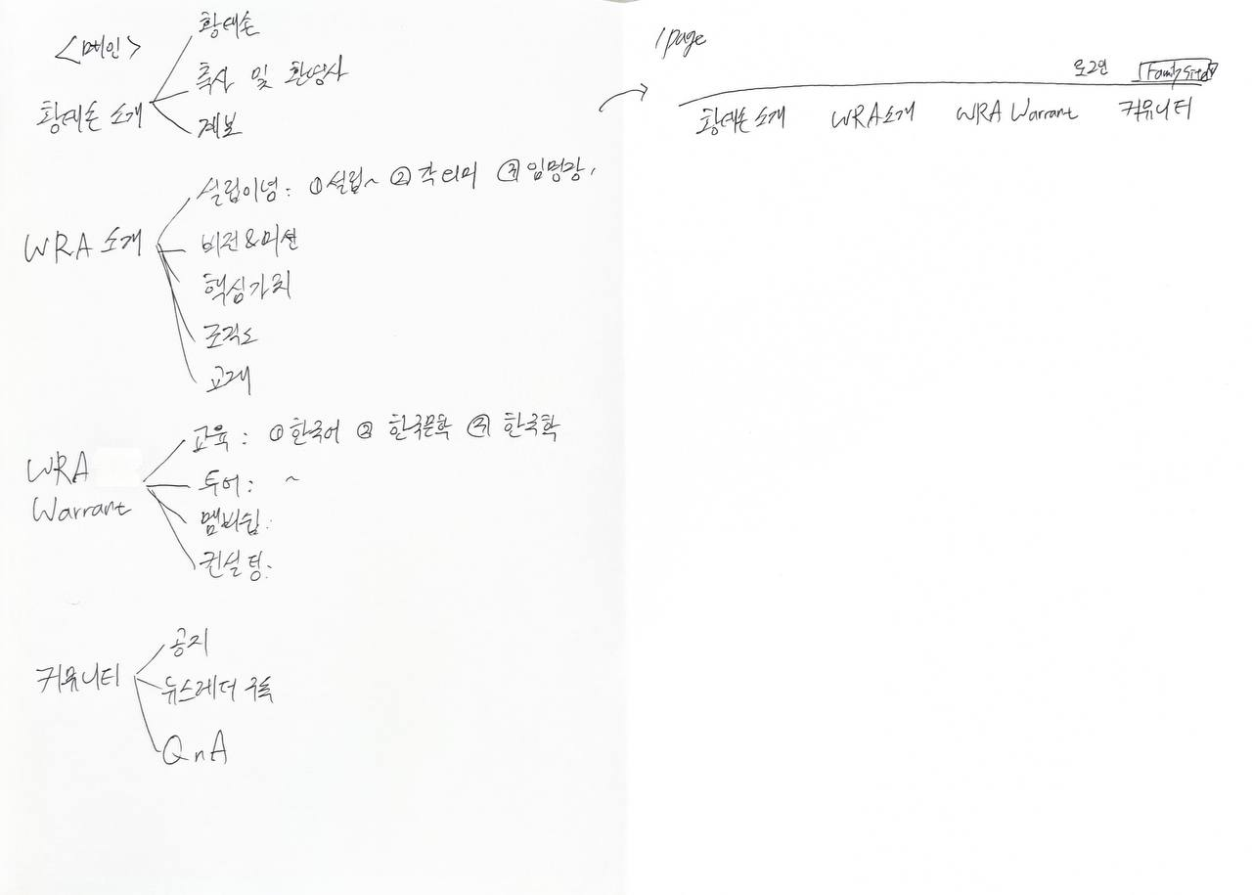
세계왕립아카데미 홈페이지 개요

Slide 3
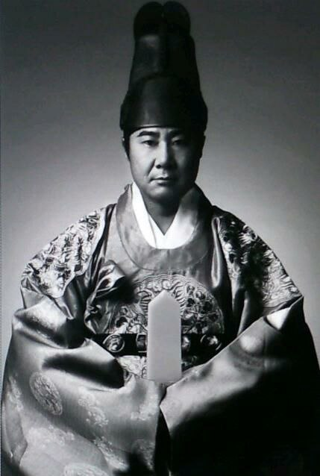
황태손 소개_황태손
대한제국 황실의 살아있는 역사,
제5대 황태손 이 원 전하
( 皇太子 李 源 殿下, 1962~ )
( About His Imperial Highness The Crown Prince )
1. 신분 및 정통성
대한제국황실 제5대 수장: 고종황제의 증손이자 의친왕의 손자로, 2003년 이 구 황태손의 양자로 입적되어 황실의 법통을 이은 황사손(황위계승 1순위)입니다.
제향 주관: 종묘대제, 환구단대제 등 왕실과 황실의 주요 5대 제향에서 초헌관(국왕의 역할)으로서 봉직하고 있습니다.
2. 문화재 환수 활동
유물 환수: 일제강점기 등 해외로 유출된 왕실 문화재 환수에 매진하여, 명성황후의 화조도접선(서울역사박물관 기증), 황실 노리개 등 국보급 문화재를 환수하는 성과를 거두었습니다.
3. 대외 교류 및 문화 사업
해외 왕실 교류: 인도네시아, 태국 등 해외 왕실과 교류하며, 2025년 세계왕실전통문화엑스포 개최를 추진하여 외교 및 경제 지평 확대를 도모하고 있습니다.
궁중문화축전 기획: 사단법인 대한황실문화원 총재로서 2014년 '궁중문화축전'을 기획하여 왕실 문화유산을 신한류 콘텐츠로 발전시켰습니다.
4. 조선 대한 황실 문화 계승 발전 세계화
학술활동: 미국 컬럼비아대학교 강연 등을 통해 조선 대한 황실 문화 계승 발전 세계화와 발전을 위해 노력하고 있습니다.
< 황태손[황사손] 등극 후 곤룡포 촬영 >

Slide 4
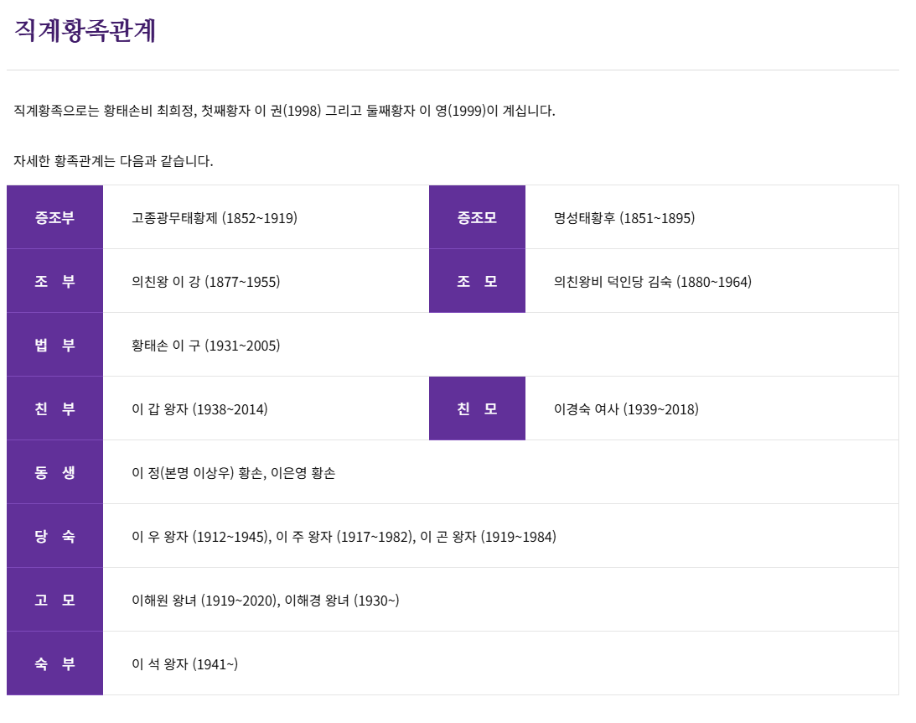
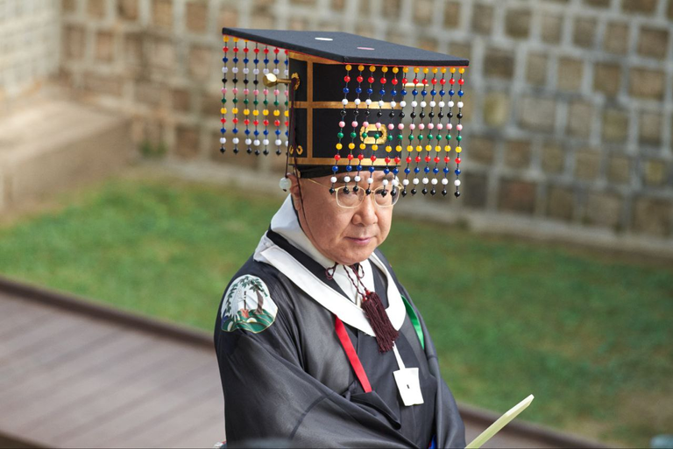
황태손 소개_황태손
황제기증보유자로서 유네스코세계유산으로 등재된 종묘대제와 사직대제 그리고 환구대제의
초헌관으로 봉직하고 계시는 황태손 이 원 전하.
2020년 종묘대제

Slide 5
황태손 소개_축사 및 환영사
공란으로 우선 비워두시면 됩니다.
축사 전달받는대로 별도로 보내드리겠습니다

Slide 6
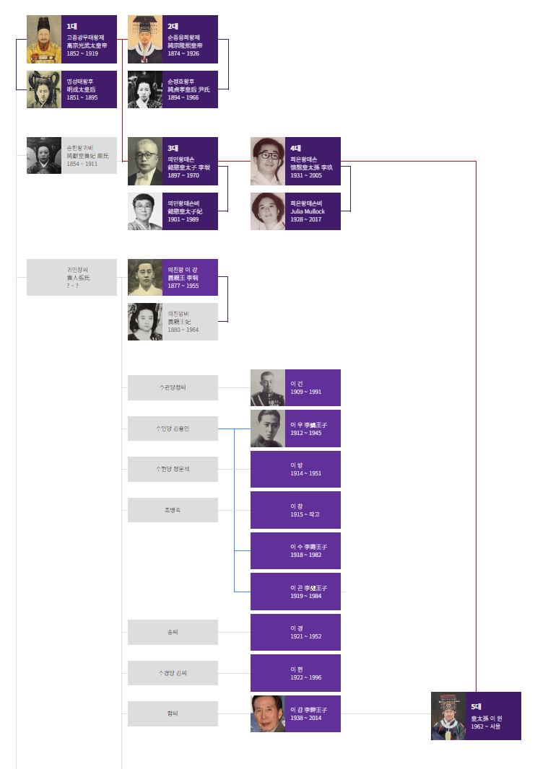
황태손 소개_계보
(실제 황실문화원 홈페이지 ‘계보’그대로 넣어주시면 됩니다)
HTTPS://WWW.IMPERIALHOUSE.KR/SUB02/SUB02_01.PHP

Slide 7
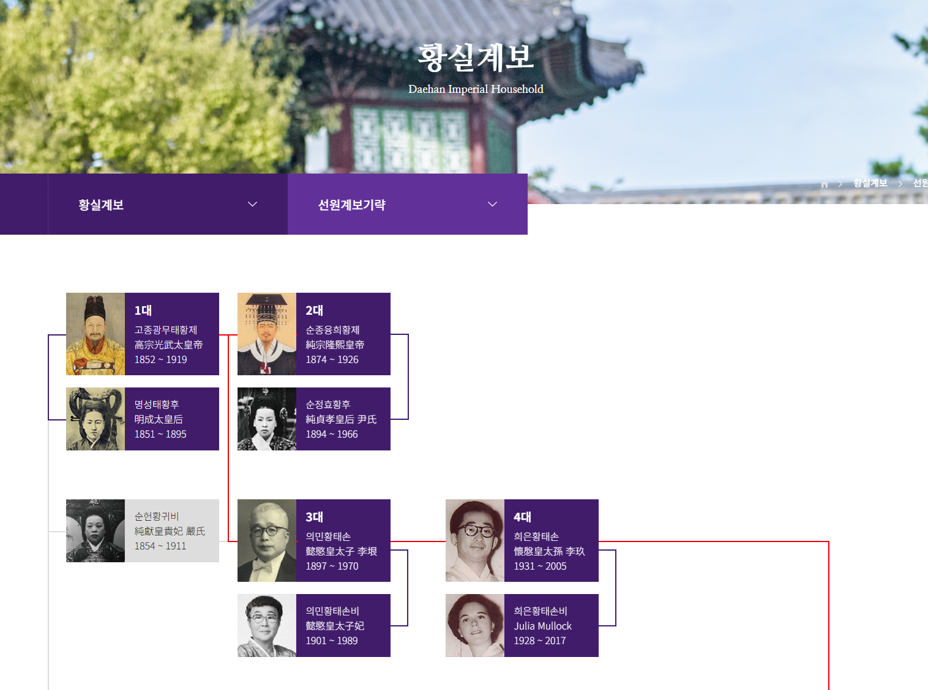
계보

Slide 8
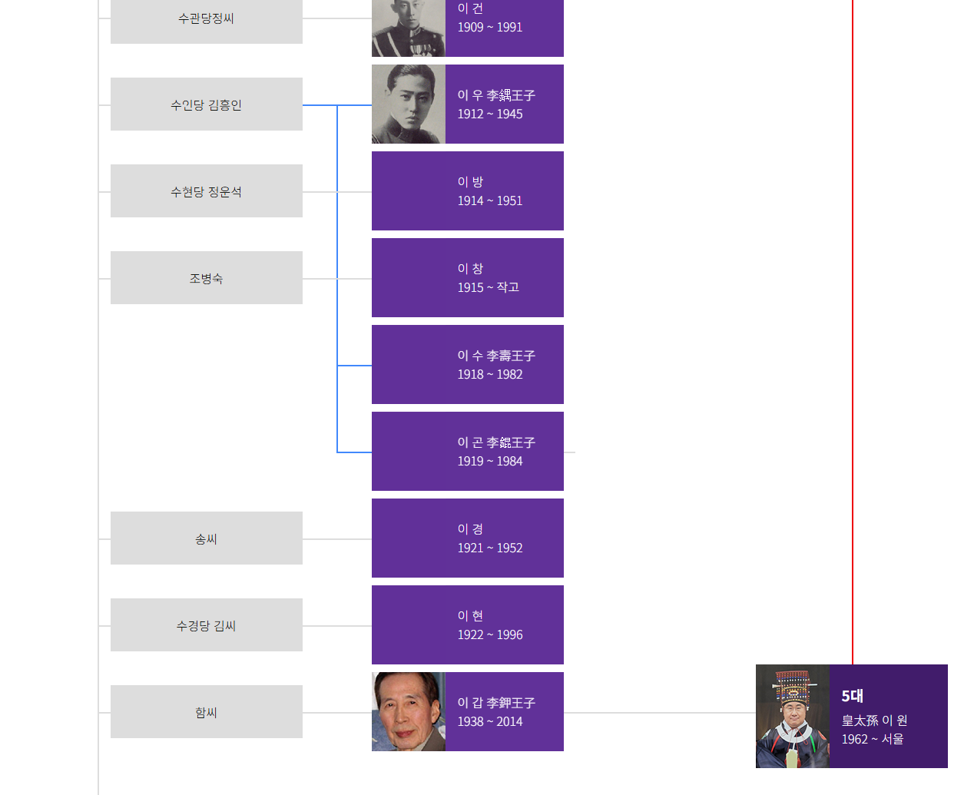
계보

Slide 9
WRA소개_설립이념
설립이념
세계 왕립아카데미는 한국, 한국인, 한민족의 뿌리사상인
홍익인간(弘益人間) 성통공완(成通功完) 재세이화(在世理化),
세상을 널리 이롭게 하는 정신을 근본으로 삼는다.
세계 어느 나라도 따라할 수 없는
위대한 건국이념 종교와 이념으로
전쟁의 갈등의 지구촌에 필요한 이타적인 건국이념

Slide 10
WRA소개_의미
World : 글로벌 스탠다드
Royal: 대한제국 왕실의 정통성을 잇는 대변인
Academy: 대한민국 왕실의 정체성을 교육하며, 브랜드의 명문화를 재탄생시키는 곳

Slide 11
WRA소개_비전 & 미션
“대한민국 왕실의 정체성을 교육하며,
브랜드의 명문화를 재탄생시키는 곳“
비전
한국인의 진취적인 도전정신,독창성, 문제해결능력, 창조능력으로 세계를 선도하는 한국형 인재육성
1인 글로벌 임펙트 스타트업 육성
세계를 선도하는 K-창의,융합형, K-뉴리더십 지도자(문제를 해결하는 능력)를 육성
미션
위대한 한국과 위대한 한국인의 유전자, 한국인의 정체성을 확립하고 한류문화를 보급

Slide 12
WRA소개_비전 & 미션_2
한국의 5년 생존율 34%, '단기 성과 중심'의 비즈니스 모델이 한계에 부딪혔음을 의미합니다.
반면, '왕립(Royal)'이라는 키워드는 수백 년의 역사를 전제합니다. 우리는 '분기별 수익'에서 '세대를 잇는 유산(Legacy)'으로 전환해야 합니다.
생계형 창업이 밀집된 국내 시장(로컬)은 레드오션입니다.
하지만 'K-Human'과 '왕실의 품격'은 글로벌 시장에서 희소성을 갖는 블루오션 콘텐츠입니다. (독점 컨텐츠)
한국의 성공 DNA를 전 세계로 수출하는 '교육의 허브'로서 공간적 확장을 꾀합니다.
낮은 생존율의 원인은 '차별화 부재'입니다.
'왕실 보증'이라는 강력한 신뢰 자본(Trust Capital)을 투입하여 진입 장벽을 구축합니다.
개인의 성공(미시)을 넘어, 한국적 가치의 세계화(거시)라는 국가적 어젠다를 선점합니다.
이는 단순 창업이 아닌 '국가 브랜딩 프로젝트'의 성격을 띱니다.

Slide 13
WRA소개_핵심가치
가치 | 설명
홍익 | 세상을 이롭게 하는 한국인의 창조 정신(DNA)
지혜 | 사유(생각), 성찰(반성), 각성(깨달음)
평화 | 문화의 다양성, 포용과 조화
창조 | 서로 다름을 존중하며 융복합을 통한 문제해결력 증진
유산 | 평화유산을 후대에게 계승

Slide 14
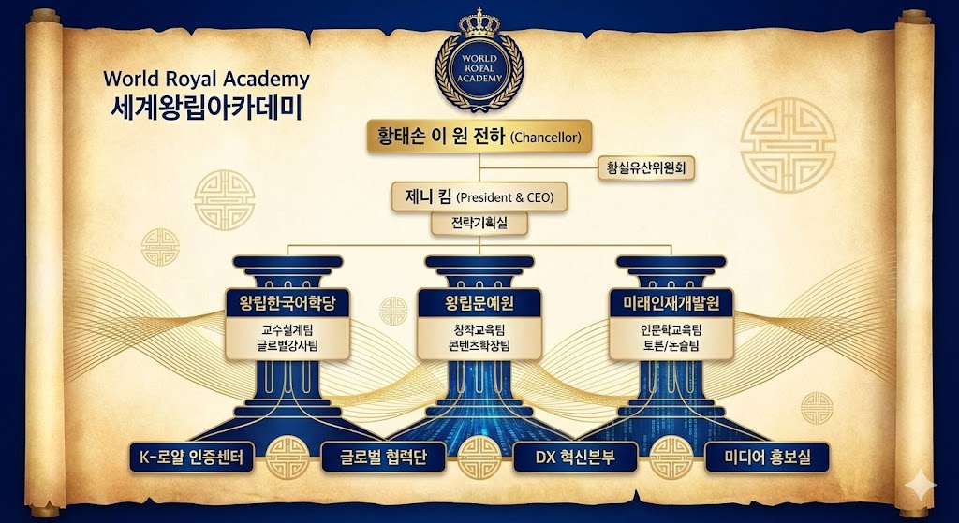

WRA소개_조직도
대한왕실문화원

Slide 15

WRA소개_교재
책 1권 더 추가되었습니다! 메인 책으로 띄워주시고 나머지는
메타버스 홈페이지에 넣으셨던 50권 교재 이미지 모두 넣어주시면 됩니다

Slide 16

WRA Warrant_교육
1.한국어
-바른 가르침-
"천지(天地)의 소리가 당신의 언어가 되는 순간,"
: 태초에 소리가 있었고, 그 소리는 자연의 이치였습니다.
1446년, 세종은 바람의 소리와 대지의 울림을 글자로 빚어냈습니다.
자연을 닮은 가장 완벽한 문자, 이제 세계왕립아카데미에서 그 위대한 유산의 주인이 되십시오.

Slide 17
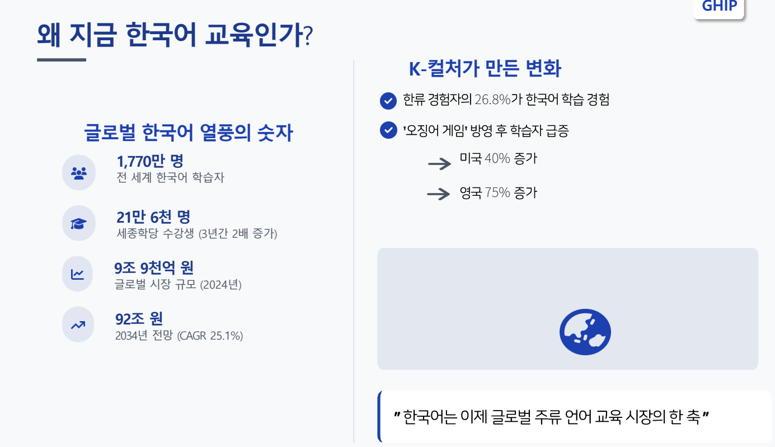
WRA Warrant_교육

Slide 18
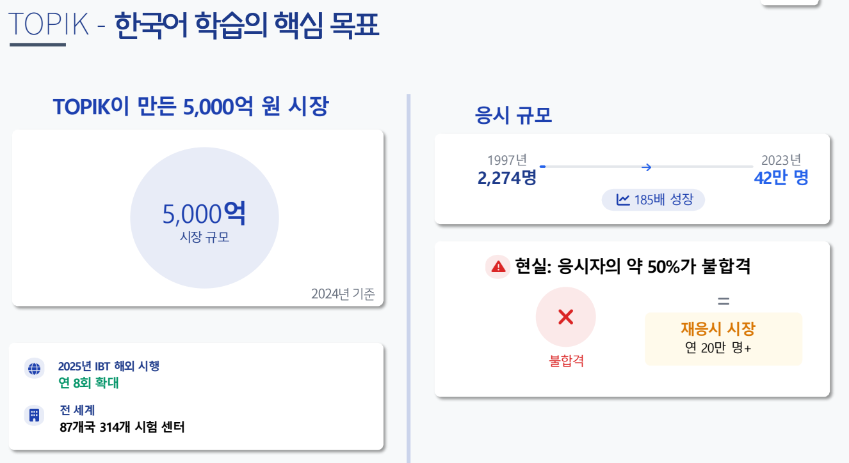
WRA Warrant_교육

Slide 19
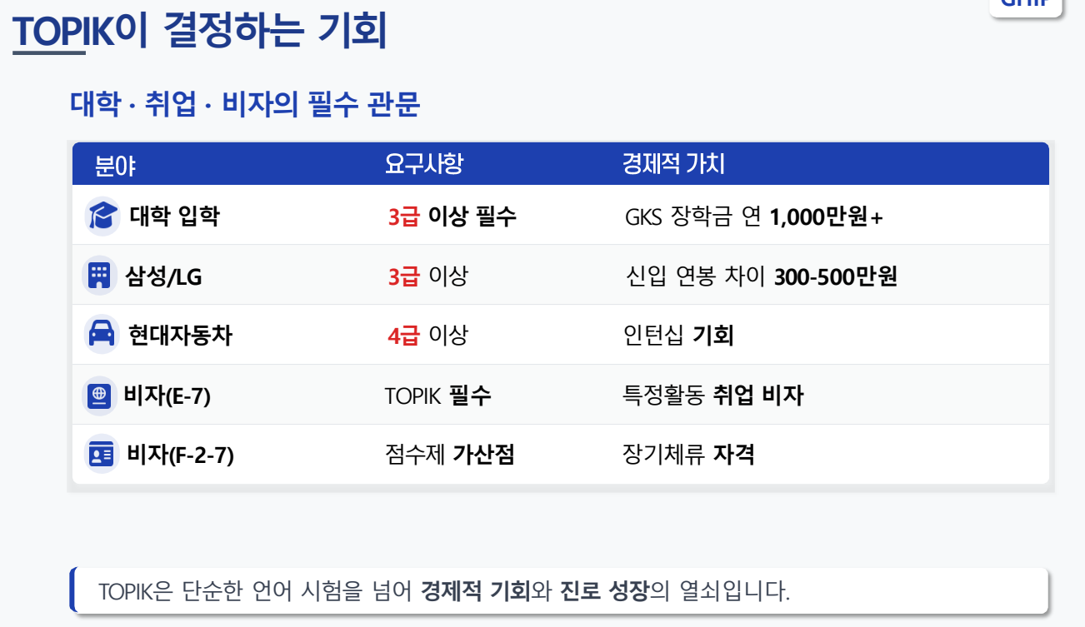
WRA Warrant_교육

Slide 20
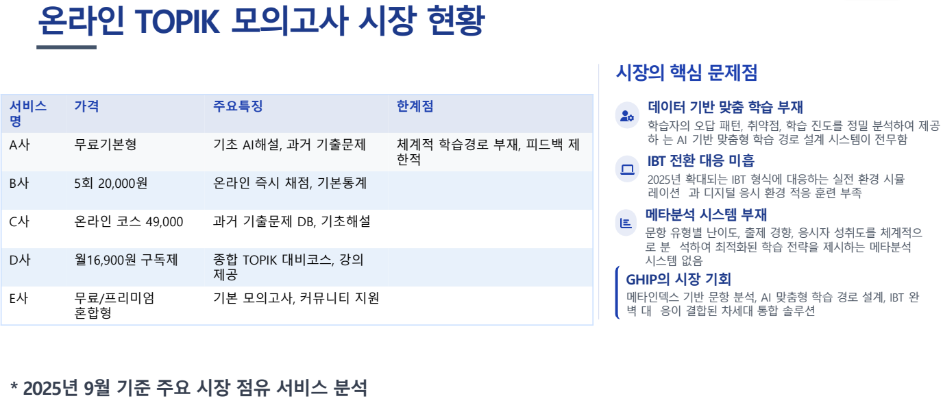
WRA Warrant_교육

Slide 21
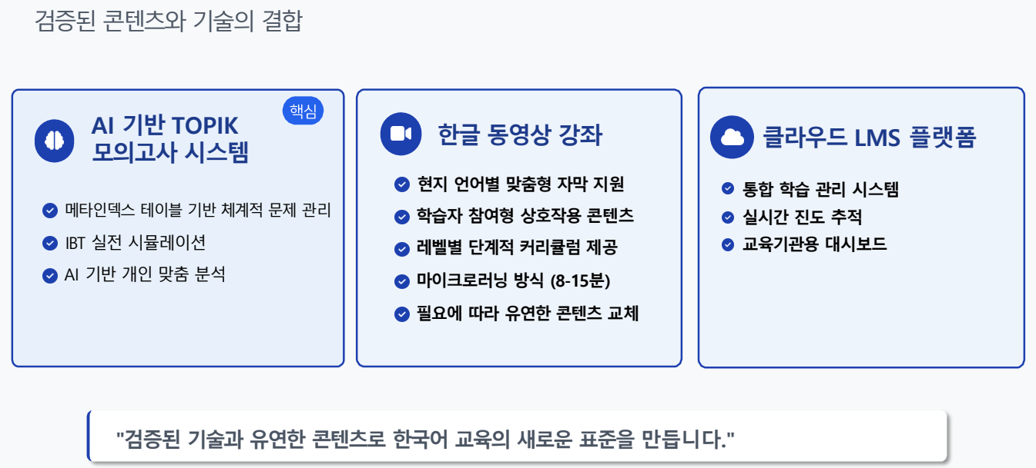
WRA Warrant_교육

Slide 22
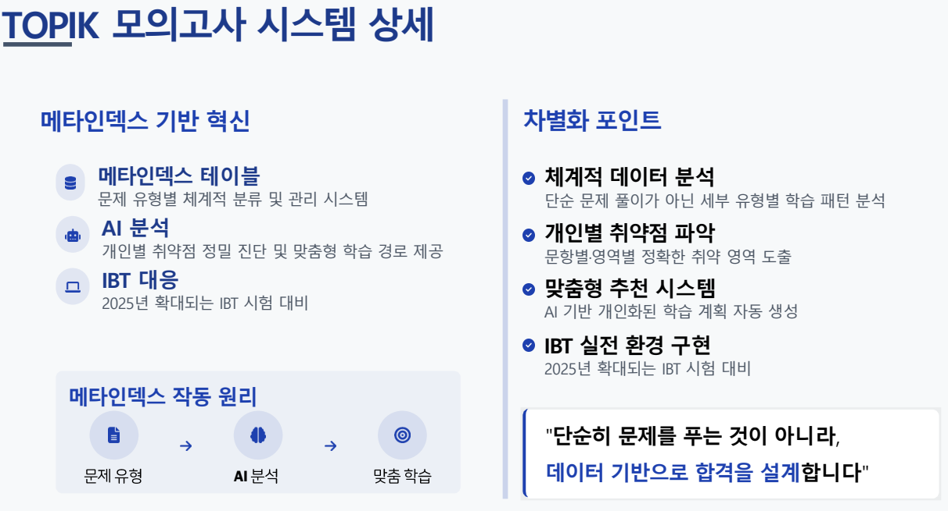
WRA Warrant_교육

Slide 23
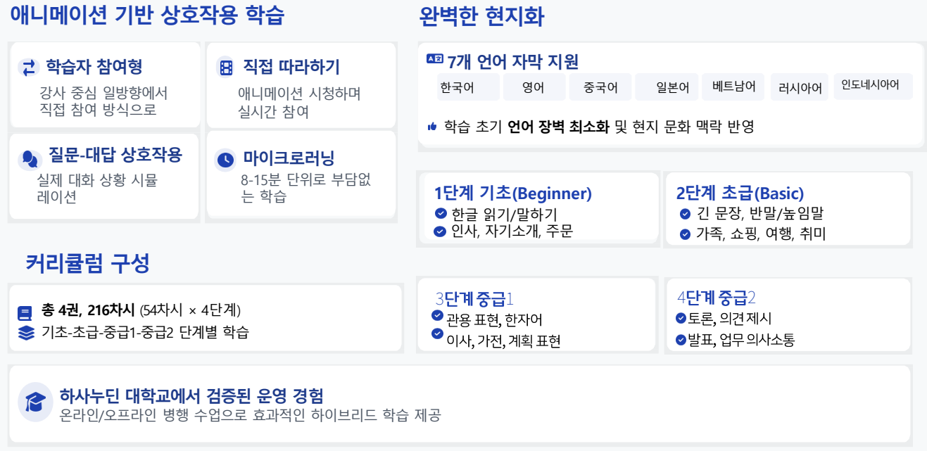
WRA Warrant_교육
해당 이미지를 그대로 활용하시되,
‘하사누딘 대학교‘ 부분을
→ 마카라 UI 아카데미 (Makara UI Academy)
"현지 최고 대학과의 합작을 통한 공신력 확보 모델"
로 정정해주시면 감사합니다.
+10개국어 지원으로 수정바랍니다

Slide 24
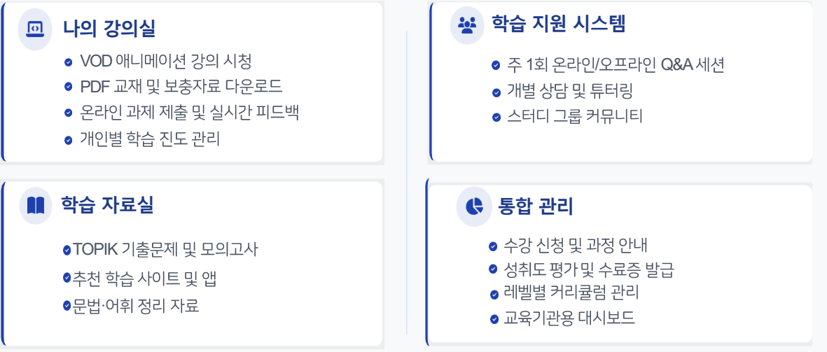
WRA Warrant_교육
해당 이미지에 내용이 들어가기전, 상단에 더 추가되어야할 내용들
:
LMS 통합 학습 플랫폼 상세
LMS의 핵심기능

Slide 25
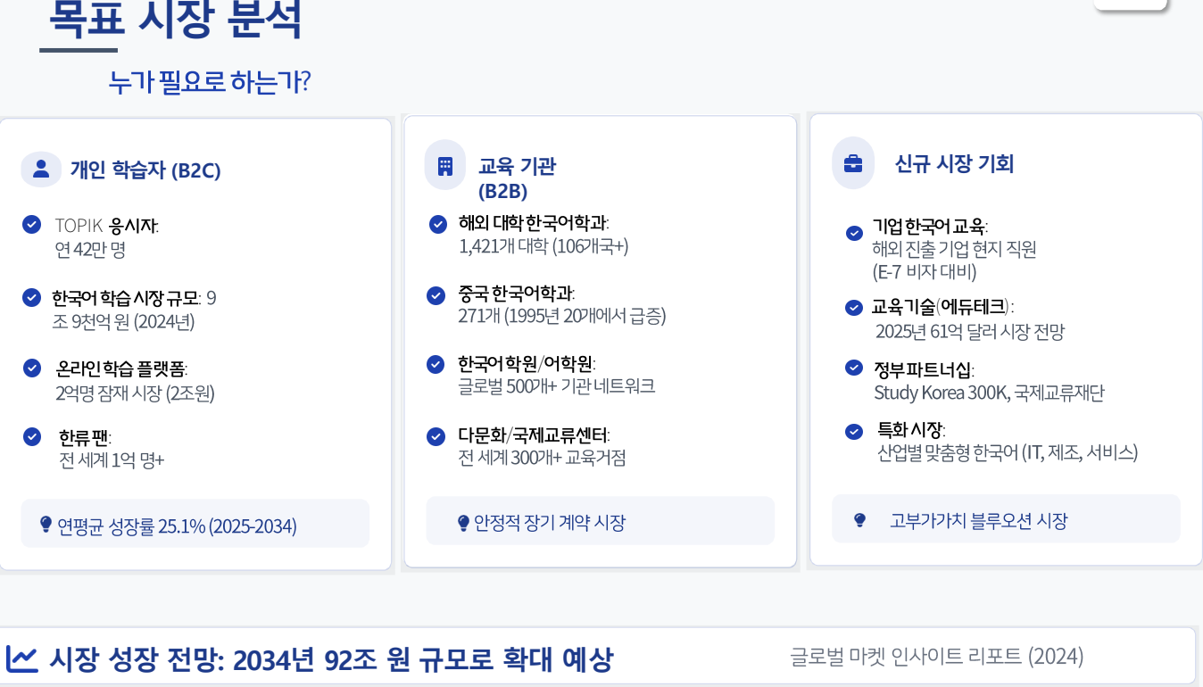
WRA Warrant_교육

Slide 26
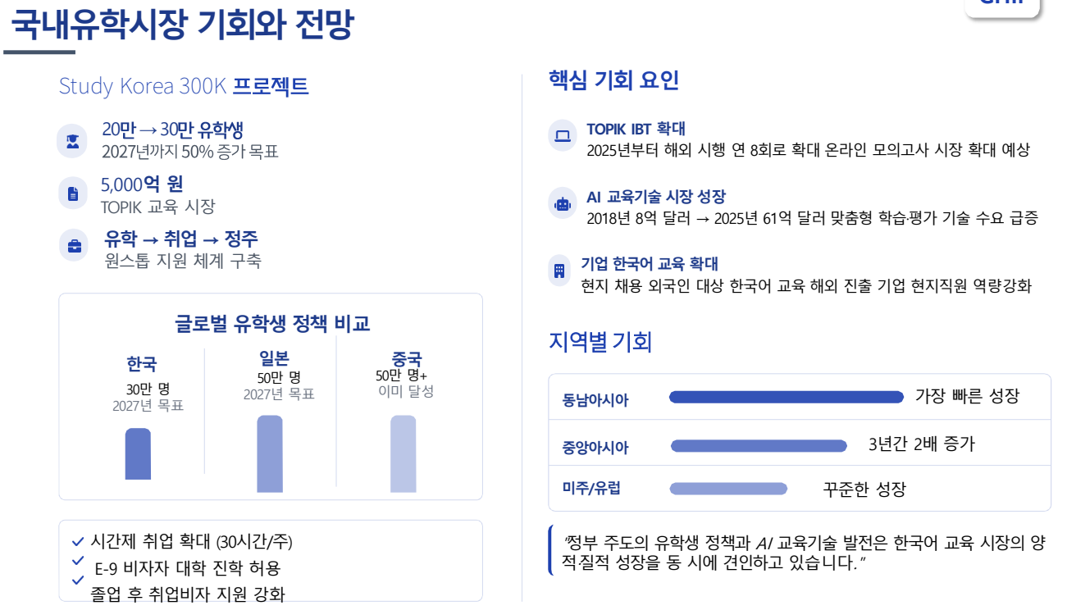
WRA Warrant_교육

Slide 27
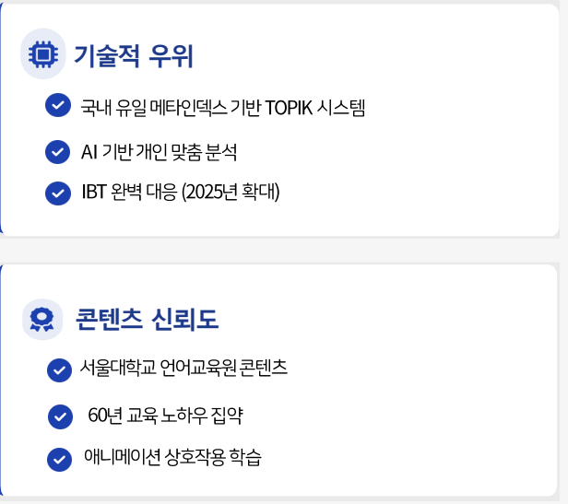
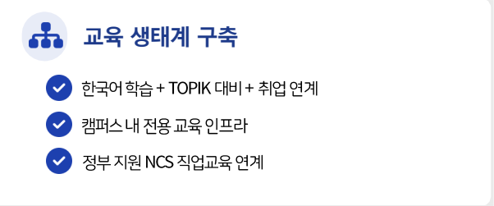
WRA Warrant_교육
차별점 OR 경쟁력
아래 이미지의 내용을 넣으시기 이전에, 상단에 있는
두 키워드 단어 중 하나만 들어가면 됩니다.

Slide 28
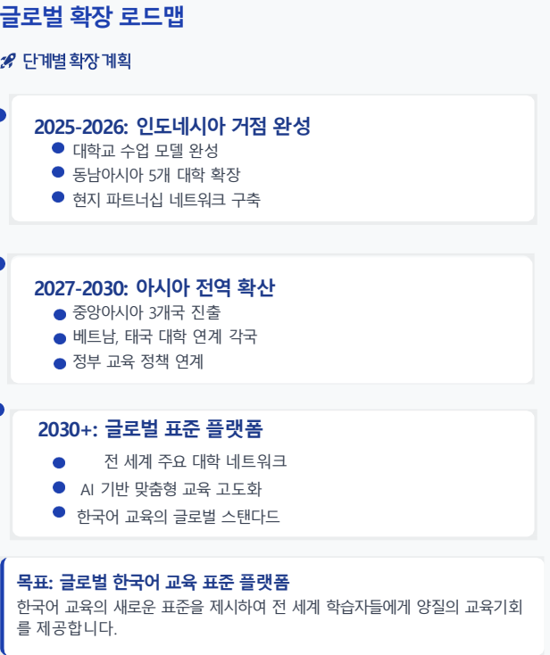
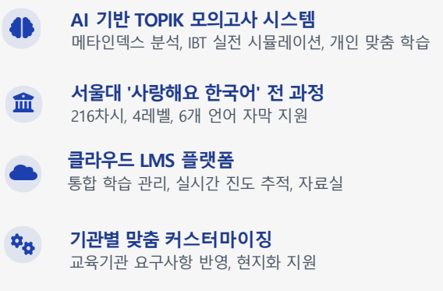
WRA Warrant_교육
제공되는 것들
(참조) 6개 언어가 8개 언어로 변경되었습니다

Slide 29
WRA Warrant_교육
2.한국문학
: 시대의 옷을 갈아입은 문학
"문학, 영상의 옷을 입고 시대를 노래하다."
: 종이 위의 활자가 카메라의 렌즈를 만났습니다.
우리의 시는 시대를 위로하는 가사가 되었고,
우리의 이야기는 세계를 울리는 드라마가 되었습니다.
형태는 변해도 본질은 변하지 않습니다.
변화하는 시대의 길목에서, 한국 문학의 새로운 가능성을 읽어냅니다.

Slide 30
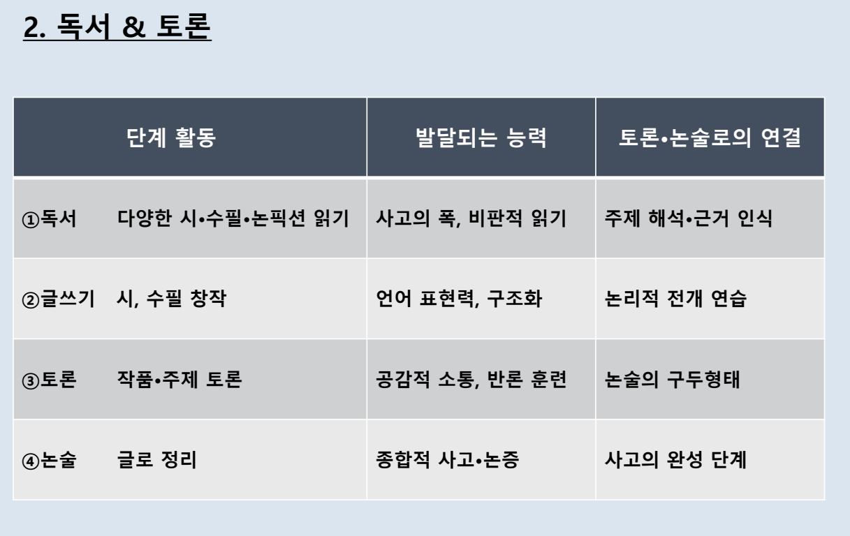

WRA Warrant_교육

Slide 31
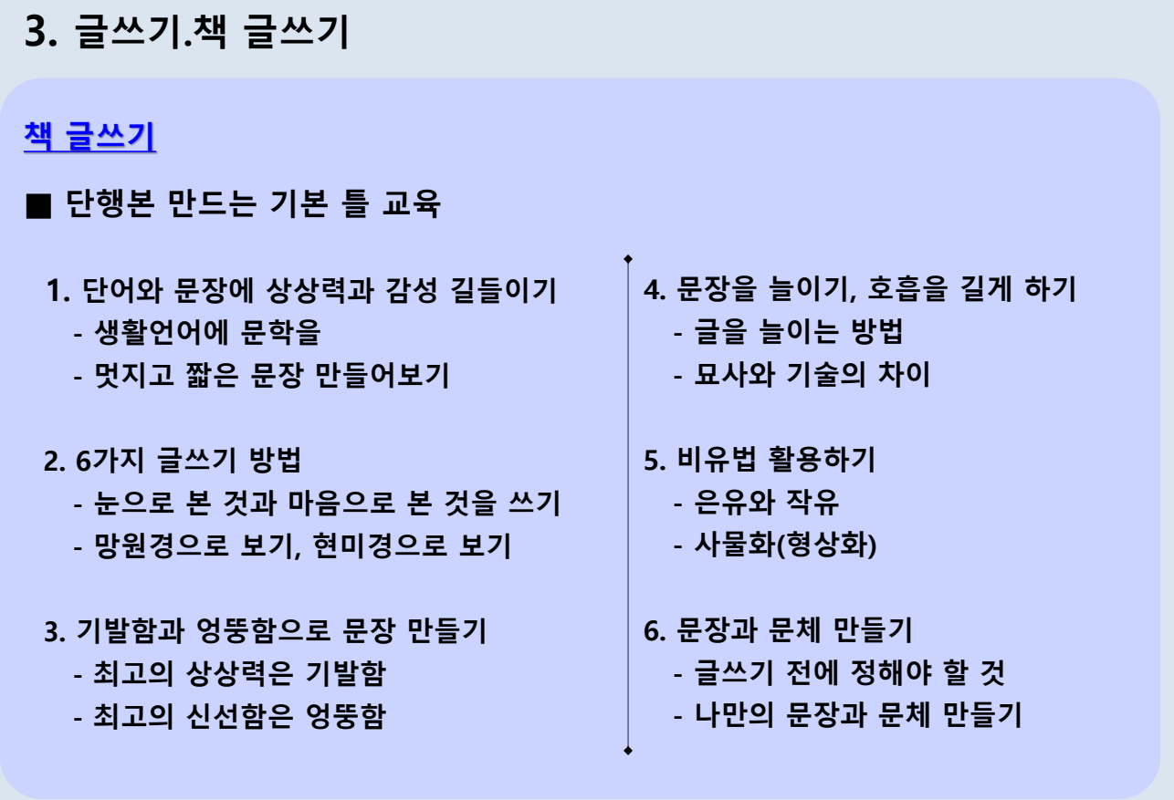
WRA Warrant_교육

Slide 32
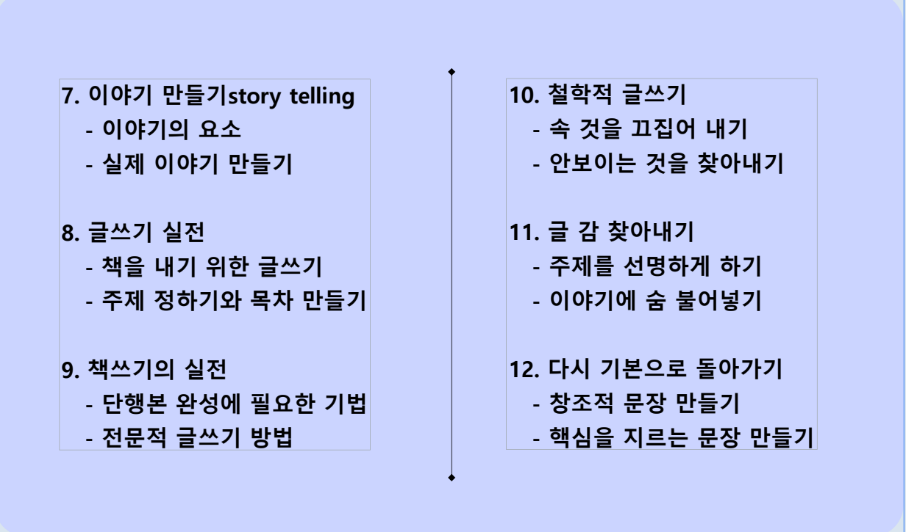
WRA Warrant_교육

Slide 33
WRA Warrant_교육
3.한국학(경영한류)
: 시간의 결을 잇는 문화의 재탄생"오래된 미래, 디지털 날개를 달고 비상하다."
: 5천 년 역사의 깊은 뿌리가 현대 기술이라는 줄기를 만났습니다.
선조들의 지혜가 담긴 정신은 가장 트렌디한 콘텐츠가 되었고,
고요하던 아침의 나라는 세계 문화를 이끄는 역동의 파도가 되었습니다.
형식은 새로워도 그 안의 정신(SPIRIT)은 영원합니다.
과거와 미래가 만나는 지점에서, 글로벌 스탠다드가 된 한국 문화를 읽어냅니다.

Slide 34
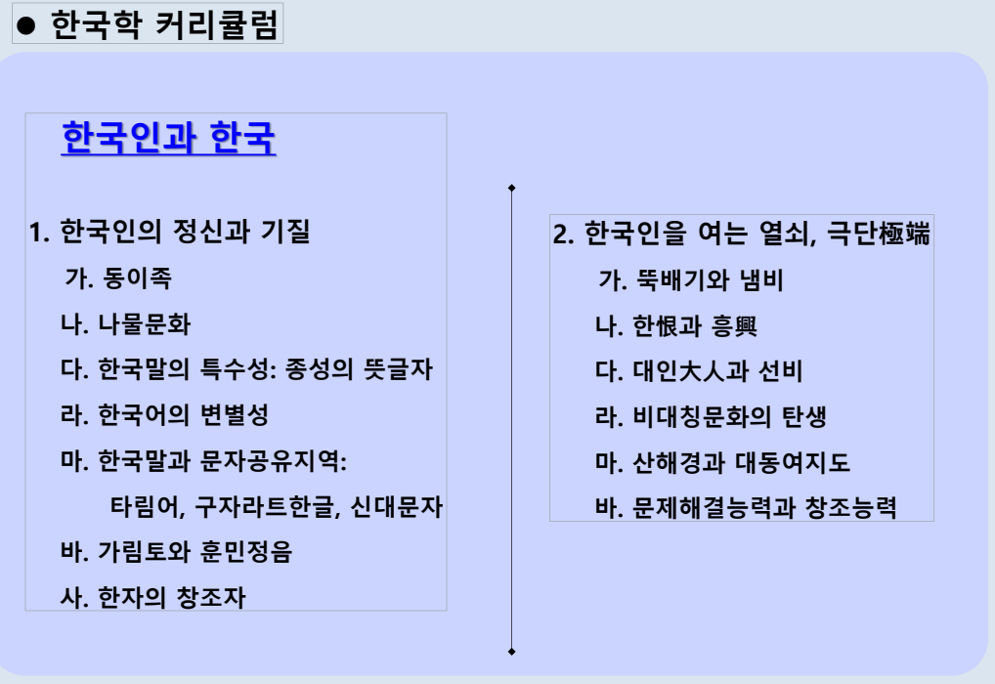
WRA Warrant_교육

Slide 35
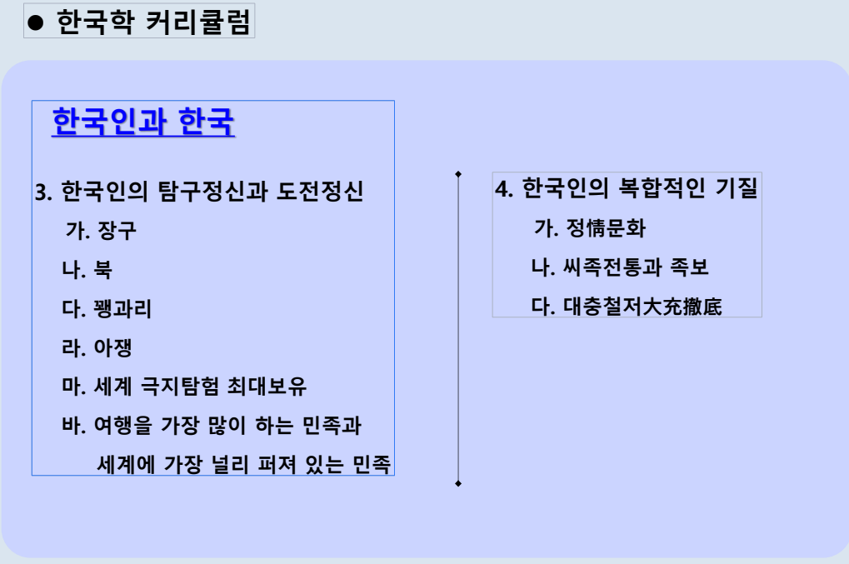
WRA Warrant_교육

Slide 36
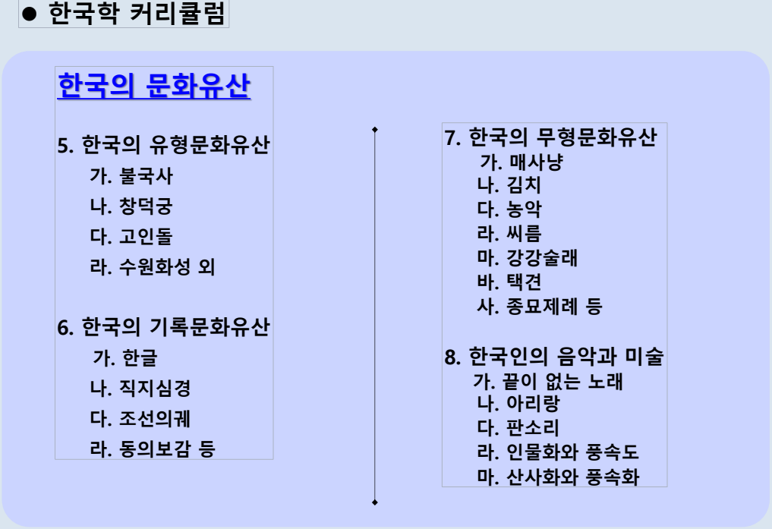
WRA Warrant_교육

Slide 37
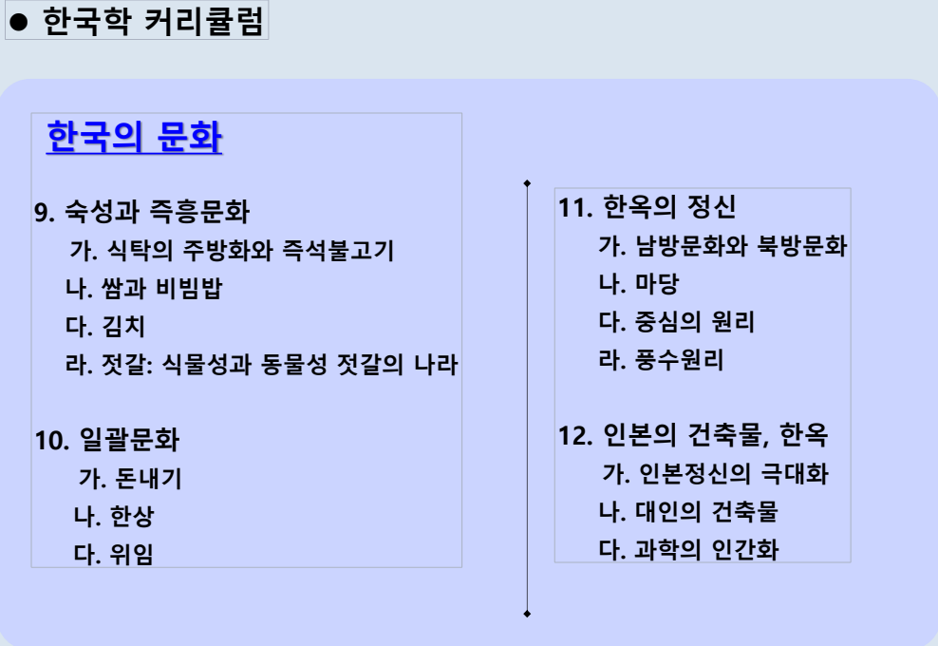
WRA Warrant_교육

Slide 38
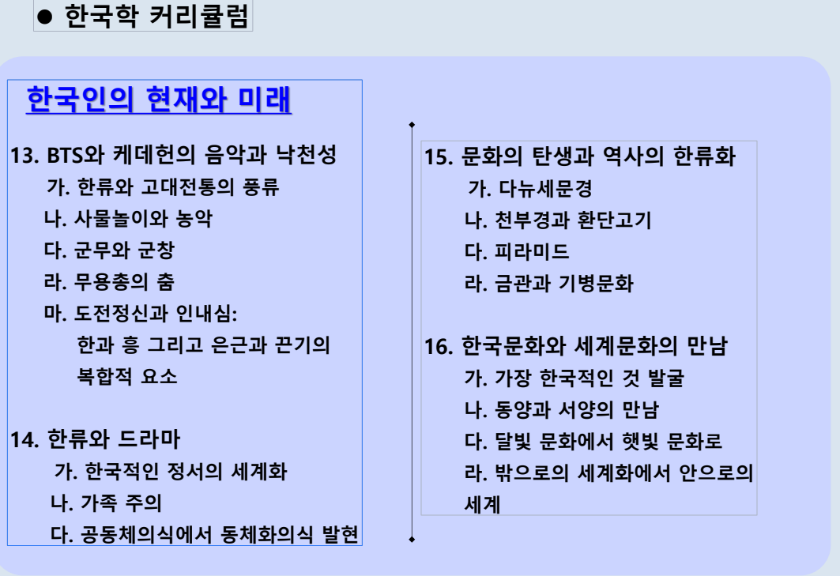
WRA Warrant_교육

Slide 39
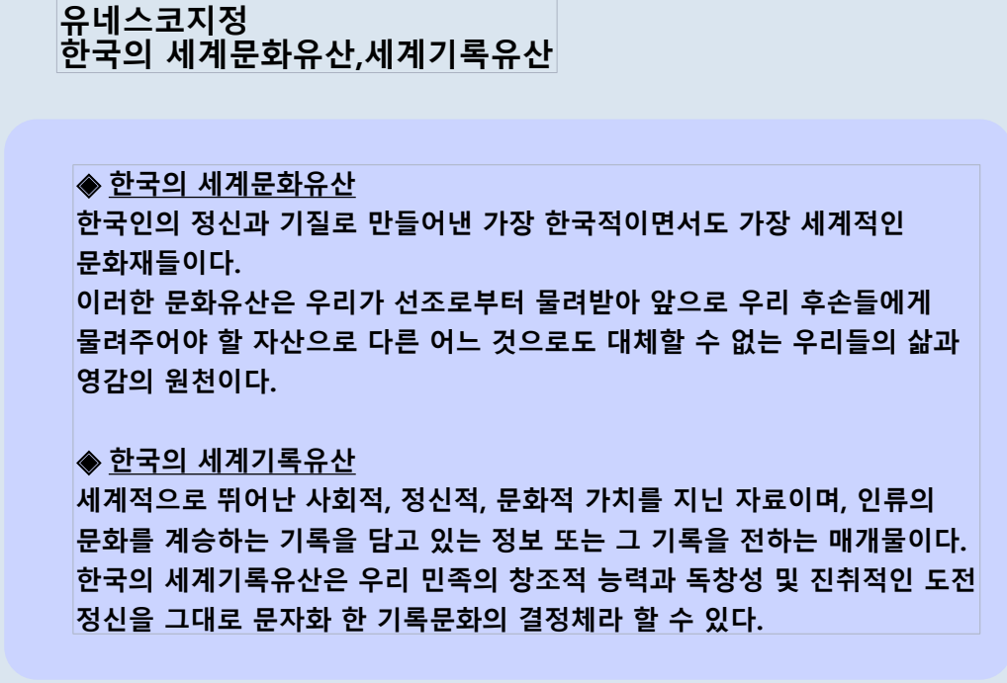
WRA Warrant_교육

Slide 40
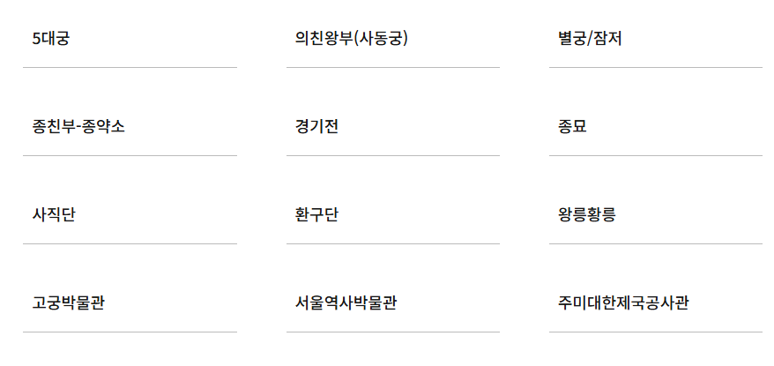
WRA Warrant_투어
각 모든 상세 설명 이미지 및 링크는 황실문화원 홈페이지에있는 내용들을 그대로 따오시면 됩니다
https://www.imperialhouse.kr/sub04/sub04_01_01.php
*상세내용을 넣으실 경우 전부를 넣으실 필요는 없고 각 투어별로 1-2페이지 정도로 핵심적인 것만 넣어주시면 됩니다.

Slide 41

WRA Warrant_투어
투어
(투어 안에서 크게 3분류로 나뉘어집니다)
5대궁 : 경복궁, 경희궁, 덕수궁(경운궁), 창덕궁, 창경궁
대제: 왕릉제향, 환구대제, 사직대제, 종묘 대제
박물관 : 고궁박물관, 서울역사박물관, 주미대한제국공사관
5대궁을 클릭했을때 상단처럼 대한황실문화원 홈페이지처럼 한번에 보여야합니다
각 이미지들은 따로 보내드리겠습니다!

Slide 42
WRA Warrant_투어
[경복궁]
500년 조선의 찬란한 건국 이념과, 자주독립을 외쳤던 대한제국의 좌절, 그리고 식민 지배의 아픔을 딛고 다시 일어선 '대한민국의 살아있는 심장'.
1. 창조와 위용: 세계와 어깨를 나란히 한 법궁
경복궁은 1395년 태조 고황제께서 창건하신 조선의 법궁입니다. 특히 고종 광무태황제 시절, 흥선헌의대원왕에 의해 1867년 중건된 경복궁의 모습은 동아시아 건축의 정점이었습니다.
당시 500여 동의 전각들이 미로처럼 들어선 모습은 중국의 자금성과 비견될 만큼 웅장했으나, 자금성이 압도적인 권위를 내세웠다면 경복궁은 자연과 인간의 합일을 중시한 철학적 깊이를 담고 있습니다. 이는 우리 민족이 무력보다는 문화와 조화를 숭상했던 고귀한 정신을 보여주는 증거입니다.
2. 시련과 야만: 문화를 말살하려던 제국주의의 폭력
그러나 경복궁은 세계사에서 유례를 찾기 힘든 야만적인 문화 파괴의 현장이기도 합니다. 1592년 임진왜란으로 전소된 아픔을 딛고 일어섰으나, 일제 강점기 동안 궁궐의 90% 이상이 의도적으로 철거되었습니다.
특히 1895년 건청궁에서는 명성황후께서 일본 낭인들에 의해 시해당하셨고, 순종 융희황제께서 치욕을 겪으시기도 했습니다. 일제는 궁궐의 가장 신성한 중심축을 막아서며 '조선총독부' 청사를 세웠습니다. 이것은 한 나라의 왕조를 무너뜨리는 것을 넘어, 한 민족의 정신과 정체성을 말살하려던 시도였습니다.
3. 부활과 긍지: 위대한 국민이 다시 세운 역사
하지만 우리 민족은 꺾이지 않았습니다. 1990년대, 대한민국 정부와 국민은 식민 잔재인 조선총독부 건물을 철거하고 경복궁을 되찾는 대역사를 시작했습니다. 이것은 단순한 건축물의 복원이 아닌 훼손된 민족의 자존심을 회복하고, 단절된 역사의 맥을 잇는 '정신적 광복'이었습니다.
현재 40% 이상 복원된 경복궁은 폐허 속에서도 기어이 문화를 꽃피워낸 대한민국 국민들의 끈기와 저력을 전 세계에 증명하는 상징물입니다.
4. 미래와 외교: 살아있는 유산, 궁중문화축전
죽어있는 유적지는 감동을 줄 수 없습니다. 그러기에 끊어진 황실의 제례와 문화를 현대적으로 재해석하여 <궁중문화축전>을 기획했습니다.
매년 열리는 이 축전은 단순한 관광 상품이 아닙니다. 격조 높은 황실의 진수를 전 세계인과 공유하며, 과거의 아픔을 평화와 축제의 장으로 승화시킨 '문화 외교'의 현장입니다. 가장 한국적인 것이 가장 세계적인 것임을 증명하며, 이제 경복궁은 세계인이 찾아와 한국의 미(美)와 정신을 체험하는 글로벌 명소가 되었습니다.

Slide 43
[창덕궁]
창덕궁은 왕들이 가장 사랑했던 공간이자 '자연과 인간의 완벽한 합일'을 보여주는 걸작입니다.
1997년 유네스코는 이 궁궐을 세계문화유산으로 등재하며 '동아시아 궁궐 건축과 조경의 모범'이라 극찬했습니다. 서양의 정원이 자연을 인공적으로 조각했다면, 창덕궁은 자연의 지형을 전혀 훼손하지 않고 그 품에 건축물이 안기듯 지어졌습니다. 이는 21세기 인류가 지향해야 할 '환경과 공존하는 삶'의 철학을 600년 전 이미 실현한 것입니다.
1. 역사의 중심무대: 500년 권력의 산실
창덕궁은 1405년 태종 때 건립된 이래, 사실상 조선 왕조 500년 역사 중 가장 오랜 기간(약 270년) 동안 왕들이 거처하며 국정을 돌봤던 실질적인 법궁 역할을 했습니다.
1592년 임진왜란으로 전소되는 아픔을 겪었으나, 우리 민족은 폐허 위에서 다시 문화를 일으켜 세웠습니다. 광해군 때 재건된 이후 1867년 경복궁이 중건되기 전까지, 이곳은 조선의 정치와 외교, 문화가 꽃피웠던 심장부였습니다.
2. 황실의 마지막 숨결: 낙선재와 대한제국
이곳은 단순한 유적지가 아닙니다. 대한제국의 마지막 황태자비인 이방자 여사(의민황태손비)와 비운의 덕혜옹주가 1989년까지, 그리고 마지막 황세손인 이구(회은황태손) 저하께서 2005년까지 실제로 거주하셨던 '살아있는 집'이었습니다.
망국의 한을 품고도 끝까지 기품을 잃지 않았던 순정효황후, 한국 사회봉사에 평생을 바친 이방자 여사, 그리고 역사의 소용돌이 속에서 고뇌했던 회은황태손과 줄리아 리(Julia Mullock) 여사의 삶. 이 모든 기쁨과 슬픔, 그리고 평범한 일상이 서려 있는 공간이기에 창덕궁은 더욱 특별한 울림을 줍니다.
3. 법통의 계승: 황사손의 3년상과 새로운 약속
이곳은 더욱 각별한 의미를 지닙니다. 지난 2003년, 회은황태손(이구) 저하의 양자로 이구 황사손께서 입적되어 대한제국 황실의 법통을 계승했습니다. 그리고 2005년, 마지막 황세손께서 서거하셨을 때 저는 이곳 낙선재에서 전통 예법에 따라 3년 상을 치렀습니다.
현대 사회에서 사라져가는 '효'와 '예'의 정신을 몸소 실천하는 곳이 되었습니다. 창덕궁은 과거의 유물이 아니라, 우리 국민들의 정신 속에 살아 숨 쉬는 현재진행형의 역사입니다.

Slide 44
[창경궁]
창경궁은 1483년 성종 대왕께서 세 분의 대비를 모시기 위해 지으셨습니다. 즉, 이곳은 권력을 과시하기 위한 곳이 아니라, 어머니와 할머니를 공경하는 마음, 바로 '효'라는 인류 보편의 사랑이 건축으로 승화된 공간입니다. 하지만 이 아름다운 공간은 한국 역사상 가장 비극적인 사건들의 무대이자, 제국주의 폭력의 가장 큰 피해자가 된 궁입니다.
1. 비극의 무대: 왕관의 무게를 견디다
이곳은 조선 왕실 가족들의 내밀한 생활 공간이었기에, 가장 인간적인 비극도 이곳에서 일어났습니다. 숙종 대왕 시절 인현왕후와 장희빈의 이야기, 그리고 영조 대왕의 아들인 사도세자가 뒤주에 갇혀 생을 마감한 비극적인 사건이 이곳 문정전 앞마당에서 벌어졌습니다.
왕실이라는 화려함 이면에 감춰진, 권력의 무게와 인간적 고뇌가 서린 이곳의 공기는 셰익스피어의 비극보다 더 깊은 울림을 줍니다.
2. 제국의 만행: 창경원에서 동물원으로
그러나 가장 큰 비극은 타의에 의해 저질러졌습니다. 1909년, 일제 통감부와 친일 세력은 대한제국 마지막 황제 순종 융희황제의 마음을 위로한다는 명분으로 이 신성한 궁궐을 동물원과 식물원으로 전락시켰습니다. 이름마저 '창경궁'에서 '창경원'으로 격하시켰습니다.
왕이 정사를 돌보던 전각은 헐려나갔고, 그 자리에 일본의 상징인 벚꽃이 심어졌으며, 밤에는 일본식 연못 위로 유흥의 불빛이 번쩍였습니다. 이는 한 나라의 정신적 구심점을 유희의 대상으로 만들어 민족혼을 말살하려 했던 고도의 정치적 폭력이었습니다.
3. 끊어진 맥, 그리고 망각의 시간
일제의 만행은 여기서 그치지 않았습니다. 그들은 창경궁과 조선 왕실의 신주를 모신 신성한 공간인 '종묘' 사이의 산줄기를 끊고 도로(율곡로)를 냈습니다. 민족의 정기가 흐르는 맥을 물리적으로 절단한 것입니다. 해방 후에도 우리는 가난과 혼란 속에 이 아픔을 바로잡지 못했고, 한때 이곳은 술판이 벌어지는 유원지로 방치되기도 했습니다. 이는 우리가 힘을 잃었을 때 역사가 얼마나 처참하게 망가질 수 있는지를 보여주는 뼈아픈 교훈입니다.
4. 위대한 복원: 다시 이어진 민족의 혼
하지만 대한민국은 여기서 멈추지 않았습니다. 1980년대부터 시작된 복원 사업으로 동물원은 과천으로 옮겨졌고, 벚나무는 다시 소나무로 교체되었습니다. 그리고 마침내 2022년, 90년 만에 끊어졌던 창경궁과 종묘 사이의 숲길이 다시 연결되었습니다.
일제가 끊어놓은 민족의 맥을 우리 손으로 다시 이은 것입니다. 지금 보시는 창경궁은 단순한 옛 건물이 아닌 식민지의 상처를 스스로 치유하고, 훼손된 존엄을 되찾은 대한민국의 '꺾이지 않는 마음' 그 자체입니다.

Slide 45
[경희궁]
경희궁은 1617년 광해군 때 건립되어 '서궐'이라 불렸고 숙종 대왕과 영조 대왕을 비롯한 10명의 왕들이 정사를 돌보았던 거대한 정치 중심지였습니다.
1. 영광의 시대: 왕들의 꿈이 서린 곳
원래 경희궁은 7만 2천 평의 대지 위에 100여 동의 전각들이 웅장하게 들어서 있었습니다. 특히 개혁 군주 정조 대왕께서 즉위하신 숭정전은 조선 후기 르네상스의 산실이었습니다. 당시 경희궁은 구름다리(홍교)를 통해 덕수궁과 연결되어 있었으며, 인왕산의 산세와 어우러진 가장 아름다운 이궁이었습니다.
2. 파괴의 기록: 제국주의가 남긴 흉터
경희궁의 비극은 일제 강점기에 절정에 달했습니다. 일본은 우리 궁궐 중 경희궁을 가장 철저하고 악랄하게 파괴했습니다.
숭정전: 불교 사찰의 법당으로 팔려가 동국대학교 안으로 옮겨졌습니다.
흥화문: 조선 침략의 원흉인 이토 히로부미(이등박문)를 추모하는 사당의 정문으로 쓰이는 치욕을 겪었습니다.
남은 전각들은 헐값에 팔려나갔고, 궁궐 지하에는 일본군의 거대한 방공호가 뚫려, 왕의 기운이 서린 땅은 전쟁의 도구로 전락했습니다. 이는 단순한 파괴가 아니라, 한 민족의 존엄을 짓밟는 '문화적 테러'였습니다.
3. 현대의 자화상: 성장의 그늘과 반성
하지만 더 뼈아픈 역사는 해방 이후 우리 스스로에게서 비롯되었습니다. 전쟁 직후, '생존'과 '경제 성장'이 최우선이었던 시절, 우리는 역사를 지킬 여유가 없었습니다.
궁궐이 있던 자리에는 서울시 교육청, 기상청, 교회, 그리고 고층 아파트들이 우후죽순 들어섰습니다. 심지어 역사를 보존해야 할 '서울역사박물관'조차 궁궐 터 위에 지어졌습니다. 이는 대한민국이 세계 최빈국에서 경제 대국으로 기적처럼 성장하는 과정에서 치러야 했던 '혹독한 대가'였습니다.
4. 미래를 위한 제언: 빈 공간의 미학
지금 복원된 것은 전체의 극히 일부에 불과합니다.
이 텅 빈 공간과 주변을 둘러싼 콘크리트 빌딩들의 부조화. 이것이야말로 "역사를 잊은 민족에게 미래는 없다"는 사실을 웅변하는 현대 미술과도 같은 전시품입니다. 우리는 이제 경제력을 넘어, 잃어버린 가치를 되찾고 역사를 바로 세우는 '진정한 선진국'으로 나아가고 있습니다. 경희궁은 그 다짐의 현장입니다.

Slide 46
[덕수궁(경운궁)]
덕수궁은 1907년, 일제는 헤이그 특사 파견을 빌미로 고종 황제를 강제 퇴위시키고, '물러나서 조용히 덕을 쌓고 오래 살라'는 조롱 섞인 의미로 이름이 변경되었습니다.
1. 제국의 선포: 자주권의 상징, 대한제국
1896년, 일본의 위협 속에 러시아 공사관으로 피신(아관파천)하셨던 고종 황제께서는 1897년 이곳 경운궁으로 환궁하여 '대한제국'을 선포하셨습니다.
이는 단순한 왕정 복고가 아닌 중국의 제후국이 아닌 '완전한 자주 독립국'임을 만방에 선포하고, 서구 열강과 대등한 외교 관계를 맺겠다는 '근대 국가로의 대전환'이었습니다. 경운궁은 바로 그 새로운 역사가 시작된 성지입니다.
2. 근대와 전통의 공존: 석조전과 글로벌 비전
1910년(설계 1898, 준공 1910) 영국인 하딩(Harding)의 설계로 지어진 석조전은 단순한 건축물이 아닙니다.
"조선은 낡은 나라가 아니다. 우리도 서구 문명을 받아들여 근대화를 이룰 준비가 되었다."
고종 황제께서는 이 웅장한 서양식 궁전을 통해 전 세계에 '개방과 개혁의 의지'를 보여주고자 했습니다. 해방 후 미-소 공동위원회가 열렸던 이곳은 한국 현대사의 격랑을 온몸으로 견뎌낸 역사의 산증인입니다.
3. 비극과 저항: 을사늑약과 승하
그러나 제국의 꿈은 일본의 무력 앞에 짓밟혔습니다. 1905년 중명전에서 외교권을 박탈당하는 을사늑약이 강제로 체결되었고, 1919년 고종 황제께서는 이곳 함녕전에서 의문의 죽음(독살설)을 맞이하셨습니다.
하지만 황제의 죽음은 끝이 아니었습니다. 그 슬픔은 3.1 만세 운동의 도화선이 되었고, 대한민국 임시정부 수립으로 이어졌습니다. 즉, 경운궁은 제국의 마침표가 아니라, 민주 공화국 대한민국의 씨앗이 뿌려진 곳입니다.
4. 역사의 재현: 다시 잇는 맥
2017년, 대한제국 선포 120주년을 맞아 이곳에서 고종 황제의 즉위식을 재현했습니다. 그것은 과거로 돌아가자는 것이 아닌 120년 전 우리 선조들이 그토록 갈망했던 '부강하고 자주적인 나라'를 오늘날 우리가 이루어냈음을 황제 영전에 고(告)하는 의식이었습니다.
이제 경운궁은 과거의 아픔을 넘어, 세계 10위권 경제 대국으로 성장한 대한민국의 자부심을 확인하는 장소가 되었습니다.

Slide 47
[왕릉/왕릉제향]
서양의 왕릉이 권력을 과시하기 위한 거대한 석조 기념물이라면, 조선의 왕릉은 자연으로 돌아가고자 했던 겸손함이 빚어낸 '신의 정원'입니다.
이곳은 500년 조선 왕조의 역대 왕과 왕비 40기가 단 한 기의 훼손도 없이 보존된 세계 유일의 현장입니다. 하지만 유네스코가 진정으로 감동한 것은 이 무덤 자체가 아닙니다. 왕조가 사라진 지 100년이 지났음에도, 후손들이 매년 이곳에서 600년 전 방식 그대로 제사를 올리고 있다는 사실입니다.
1. 자연을 섬기는 건축: 풍수와 합일
조선왕릉의 입지는 풍수지리 사상에 기반합니다. 산을 등지고(背山) 물을 바라보는(臨水) 지형을 찾아, 인공적인 조형물이 자연의 선을 거스르지 않도록 배치했습니다.
능역을 조성하기 위해 산을 깎아내는 것이 아니라, 산의 품에 봉분이 안기도록 설계했습니다. 이는 자연을 정복의 대상이 아닌 공존의 대상으로 보았던 우리 민족의 '친환경적 세계관'을 보여줍니다. 도심 가까이에 이토록 울창한 숲이 원형 그대로 보존될 수 있었던 것은 이곳을 신성불가침의 성역으로 지켜온 덕분입니다.
2. 공간의 철학: 속세에서 성역으로
왕릉은 세 단계의 공간으로 나뉩니다. 관리자가 머무는 진입 공간, 산 자와 죽은 자가 만나는 제향 공간, 그리고 왕이 잠든 능침 공간입니다.
특히 홍살문을 지나는 순간, 우리는 속세의 지위를 내려놓아야 합니다. 왼쪽의 약간 높은 길은 조상의 혼령이 다니는 '향로'이고, 오른쪽의 낮은 길은 왕이 다니는 '어로'입니다. 왕조차도 조상 앞에서는 한 단계 낮은 길을 걸으며 겸손과 효를 실천했던, '예의 공간'입니다.
3. 기록의 위대함: 의궤와 복원
어떻게 500년 전의 모습을 그대로 유지할 수 있었을까요? 그 비결은 바로 기록에 있습니다. 왕릉을 조성할 때 투입된 인원, 재료, 석물의 위치, 심지어 못 하나까지 기록한 『산릉도감의궤』가 있었기에 가능했습니다.
이 기록 문화 덕분에 우리는 전쟁이나 재해로 일부가 훼손되어도 100% 완벽하게 원형을 복원할 수 있습니다. 조선왕릉은 돌로 만든 유산일 뿐만 아니라, 종이 위에 지은 '기록의 궁전'이기도 합니다.
4. 살아있는 유산: 600년의 제례
가장 중요한 점은 이곳이 '과거 완료형' 유적지가 아니라 '현재 진행형'의 공간이라는 것입니다. 조선은 멸망했지만, 제례는 멈추지 않았습니다. 일제 강점기와 한국전쟁이라는 참혹한 시련 속에서도 우리 후손들은 제사상을 차렸습니다.
매년 이곳에서 역대 제왕들께 술잔을 올립니다(초헌관). 이는 과거의 역사를 기억하고, 현재의 우리를 성찰하며, 미래의 번영을 기원하는 '정신적 대화'입니다. 이 끊이지 않는 의식이야말로 조선왕릉을 세계문화유산으로 만든 결정적인 근거입니다.

Slide 48
[종묘/종묘대제]
종묘는 조선 왕조의 역대 왕과 왕비들의 신주를 모신 왕실의 사당입니다.
1995년 유네스코는 이곳을 세계유산으로 지정하며 '건축적 아름다움과 제례 문화가 완벽하게 보존된 인류의 유산'이라고 평가했습니다.
화려한 장식으로 권위를 내세우는 서양의 신전과 달리, 종묘는 '절제'와 '침묵'을 통해 신성함을 드러냅니다. 100미터가 넘는 정전의 지붕 선이 만들어내는 장엄한 침묵 앞에서, 우리는 인간의 유한함과 역사의 영원함을 동시에 느끼게 됩니다.
1. 살아있는 600년: 종묘제례와 일체감
종묘가 특별한 진짜 이유는 건물이 아니라 '사람'에 있습니다. 왕조는 사라졌지만, 우리는 600년 전과 똑같은 옷을 입고, 똑같은 음악(종묘제례악)을 연주하며, 똑같은 춤(일무)을 춥니다.
이것이 바로 국가무형문화재 제1호이자 유네스코 인류무형문화유산인 <종묘제례>입니다. 매년 5월과 11월, 이곳에서 '초헌관'을 수행합니다. 이는 선조들과 대화하고, 국가의 안녕을 기원하는 '살아있는 역사' 그 자체입니다.
2. 건축의 미학: 정전과 영녕전
종묘의 핵심은 정전과 영녕전입니다. 국보인 정전에는 태조 고황제를 비롯해 공덕이 높은 19분의 왕과 30분의 왕후를 모셨고, 영녕전에는 추존된 왕들을 모셨습니다.
단순하고 반복적인 기둥의 배열, 끝없이 이어질 듯한 수평적인 지붕 라인은 왕조의 무궁한 번영을 상징합니다. 프랭크 게리 같은 세계적인 건축가들도 이 압도적인 '비움의 미학' 앞에 찬사를 보냈습니다.
3. 상처와 치유: 끊어진 맥을 잇다
이 신성한 공간도 제국주의의 상처를 피할 수는 없었습니다. 일제는 조선의 정기를 끊겠다며 창덕궁과 종묘 사이의 숲을 파헤치고 도로(율곡로)를 냈습니다.
하지만 우리는 포기하지 않았습니다. 지난 2022년, 우리는 그 도로를 터널로 지하화하고 위쪽의 숲을 복원하여 90년 만에 궁궐과 종묘의 맥을 다시 이었습니다. 지금 여러분이 밟고 있는 이 땅은 단순한 흙이 아니라, 역사의 상처를 치유해낸 대한민국의 회복력을 상징합니다.
4. 포용의 정신: 공민왕 신당
종묘에는 특이하게도 고려의 왕인 '공민왕 신당'이 있습니다. 조선을 건국한 태조 이성계께서 전 왕조인 고려의 왕을 모시는 사당을 지은 것입니다.
이는 전 왕조를 부정하지 않고, 역사의 일부로 포용하며 계승하겠다는 '화합과 포용'의 정신을 보여줍니다. 승자가 패자를 지우는 것이 아니라, 예우를 갖추는 것. 이것이 진정한 왕의 품격입니다.

Slide 49
[사직단/사직대제]
조선의 도읍 한양은 완벽한 계획도시였습니다. 법궁인 경복궁을 중심으로 왼쪽에는 왕실의 조상을 모신 '종묘'를, 오른쪽에는 이곳 '사직단'을 배치했습니다(좌묘우사, 左廟右社).
종묘가 과거의 역사를 기리는 곳이라면, 사직단은 현재 백성들의 먹고사는 문제, 즉 '경제와 복지'를 기원하는 곳입니다. 토지의 신(社)과 곡식의 신(稷)에게 제사를 지내는 것은, 통치자가 권력을 누리기 위함이 아니라 '오직 백성의 안위만을 생각하겠다'는 대국민 약속의 실천이었습니다."
1. 천원지방: 하늘은 둥글고 땅은 네모나다
사직단의 제단 모양을 보십시오. 지붕이 없고, 네모난 형태를 하고 있습니다. 이는 '하늘은 둥글고 땅은 네모나다'는 천원지방(天圓地方)의 우주관을 반영한 것입니다.
화려한 건물이 없는 이유는, 땅의 기운을 그대로 받기 위함입니다. 인공적인 장식을 배제하고 오직 흙과 곡식만을 생각하는 이 단순함 속에, 자연 앞에서 겸허해지는 동양의 '생태주의'가 담겨 있습니다.
2. 상처받은 대지: 개발독재와 훼손
그러나 이 신성한 땅은 근현대사의 아픔을 온몸으로 겪었습니다. 일제 강점기에는 공원으로 격하되어 원형이 훼손되었고, 해방 후 고도성장기에는 도시 개발 논리에 밀려 사직터널과 도로가 뚫리며 제단이 잘려나갔습니다.
심지어 도서관과 공공건물들이 들어서며 제단은 좁아지고 축소되었습니다. 이는 우리가 가난을 벗어나기 위해 몸부림치는 동안, 정작 지켜야 할 '정신적 토대'를 잠시 잊었음을 보여주는 뼈아픈 자화상입니다.
3. 사직대제: 다시 올리는 기원
하지만 다시 제단을 쌓고 의례를 복원했습니다. 매년 9월, 이곳에서 <사직대제>를 봉행합니다. 어가행렬을 이끌고 제단에 올라 술잔을 올리는 것(초헌관)은 단순히 옛 의식을 흉내 내는 것이 아닙니다.
이 시대의 '식량 안보'와 '환경 보존', 그리고 '평화'를 위해 기도합니다. 2019년에는 멕시코 정부 사절단이 사직대제를 참관하고 깊은 감명을 받아 전통 공예품을 선물하기도 했습니다. 농업과 대지를 중시하는 마음은 국경을 초월한 '인류 공통의 가치'이기 때문입니다.
4. 미래의 유산: 생명과 평화의 제단
지금 사직단은 복원 정비 사업이 한창입니다. 잃어버린 영역을 되찾고, 끊어진 맥을 잇고 있습니다.
기후 변화로 전 세계가 고통받는 지금, 땅과 곡식을 신성시했던 우리 선조들의 지혜는 '지속 가능한 미래'를 위한 해답이 될 수 있습니다. 사직단은 이제 대한민국을 넘어, 지구촌의 생명과 평화를 기원하는 열린 성소가 될 것입니다.

Slide 50
[환구단과 황궁우/환구대제]
환구단은 하늘과 땅이 만나는 가장 신성한 장소였습니다. 고종 광무태황제께서는 1897년 이곳에서 황제로 등극하시고 '대한제국'을 선포하셨습니다.
중국 사신이 머물던 곳(남별궁)을 허물고 하늘에 제사를 지내는 단을 쌓은 것은, 더 이상 누구의 간섭도 받지 않는 '완전한 자주 독립국'임을 전 세계에 알린 대사건이었습니다. 그러나 지금 그 웅장했던 제단은 사라지고 호텔 정원의 장식품처럼 남았습니다.
1. 자주 독립의 선언: 황제국, 대한제국
환구단은 일반적인 제사 터가 아닙니다. 1897년 10월 12일, 고종 황제께서는 이곳에서 하늘에 제사(환구대제)를 올리며 국호를 '대한제국'이라 천명하셨습니다.
과거 중국의 황제만이 하늘에 제사를 지낼 수 있다는 사대주의 질서를 깨뜨리고, 우리도 대등한 황제국임을 선포한 것입니다. 독립문이 눈에 보이는 상징이라면, 환구단은 '정신적 자주독립'의 완성이었습니다. 3층의 웅장한 원형 제단은 로마의 콜로세움이나 베이징의 천단에 비견될 만큼 장엄했습니다.
2. 파괴된 성소: 제국주의와 철도호텔
그러나 1912년, 일제는 이 신성한 곳을 철저히 파괴했습니다. 조선의 혼을 말살하기 위해 제단을 헐어버리고, 그 위에 서구식 위락 시설인 '철도호텔'을지었습니다.
가장 신성해야 할 제천(祭天)의 공간이 일본인과 서양인들이 먹고 마시며 즐기는 유흥가로 전락한 것입니다. 이는 물리적 파괴를 넘어, 한 민족의 '자존심과 정체성'을 짓밟은 야만적인 행위였습니다. 지금 남아있는 것은 신위를 모시던 3층 팔각 건물인 '황궁우' 뿐입니다.
3. 현대의 비극: 자본에 포위된 역사
더욱 뼈아픈 것은 해방 후의 모습입니다. 우리는 일제가 지은 호텔을 철거하고 제단을 복원하는 대신, 더 크고 높은 현대식 호텔(웨스틴 조선호텔)을 지었습니다. 심지어 영빈관이었던 대관정 터에는 또 다른 고층 호텔(부영)이 들어설 예정입니다.
호텔 투숙객들은 객실 창문 너머로 황궁우를 바라보며 커피를 마시고, 결혼식 배경으로 사용합니다. 역사의 성지가 '상업적 뷰'로 소비되는 이 현실은, 우리가 경제 성장을 위해 얼마나 소중한 가치를 희생했는지 보여주는 '자본주의의 그늘'입니다.
4. 부활하는 정신: 환구대제 복원
건물은 파괴되었지만, 정신은 사라지지 않았습니다. 일제에 의해 금지되었던 <환구대제>가 2008년, 100년 만에 복원되었습니다.
매년 10월, 이곳에서 하늘에 제를 올립니다(초헌관). 비록 호텔 빌딩 숲에 둘러싸여 하늘조차 잘 보이지 않는 좁은 공간이지만, 올리는 술잔에는 '다시는 역사를 잃어버리지 않겠다'는 굳은 다짐이 담겨 있습니다. 우리는 멈추지 않고 환구단의 완전한 원형 복원을 요구할 것입니다. 그것이 바로 대한민국의 진정한 광복이기 때문입니다.

Slide 51
[국립고궁박물관]
국립고궁박물관은 조선 왕실과 대한제국 황실의 역사와 문화를 집대성한 보물창고입니다. 하지만 이 박물관의 역사 자체가 우리 근현대사의 아픔을 그대로 닮아 있습니다.
1908년 '제실박물관'으로 시작된 이곳은 일제 강점기 동안 '이왕가미술관'으로 격하되어 덕수궁 석조전으로 쫓겨나는 수모를 겪었습니다. 해방 후에도 여러 이름을 전전하다가 2005년에야 비로소 경복궁의 품으로 돌아왔습니다. 이곳에 전시된 유물 하나하나에는 망국의 슬픔을 견디며 정통성을 지키려 했던 황실의 눈물이 배어 있습니다.
1. 돌아온 국권: 어보와 문화 주권
이곳의 하이라이트는 왕권의 상징인 '어보'입니다. 2014년, 오바마 미국 대통령 방한 당시 우리는 불법 반출되었던 대한제국 국새와 어보 9과를 환수받았습니다.
이는 물건의 반환만이 아닌 잃어버렸던 국가의 '주권'과 '자존심'을 되찾은 사건입니다. 문화재는 제자리에 있을 때 가장 빛나는 법입니다.
2. 근대의 증거: 순종황제의 리무진
전시실 중앙에는 거대한 캐딜락 리무진이 있습니다. 이는 1918년 미국 GM사가 제작한 이 차는 순종 융희황제와 순정효황후께서 타시던 어차입니다. 전 세계적으로도 희귀한 이 차종은, 대한제국이 결코 쇄국에 갇힌 나라가 아니었음을 증명합니다.
우리는 서구의 문물을 적극적으로 받아들여 근대 국가로 나아가려 했습니다. 비록 식민 지배로 그 꿈은 좌절되었으나, 이 자동차는 '세계와 어깨를 나란히 하려 했던 제국의 꿈'을 싣고 지금도 우리 앞에 서 있습니다.
3. 가족의 이야기: 덕혜옹주의 옷과 해경왕녀
저기 보이는 작은 당의(치마저고리)는 고종 황제의 고명딸, 덕혜옹주께서 입으셨던 옷입니다. 나라를 잃고 일본으로 끌려가 평생을 고독 속에 사셨던 옹주의 아픔이 이 옷에 고스란히 남아 있습니다.
또한 2012년, 의친왕의 딸이신 해경왕녀(이해경 여사)께서 이곳을 방문해 아버지가 타시던 차와 유물들을 보며 눈시울을 붉히셨습니다.
박물관은 죽은 역사가 아니라, 숨결이 살아있는 공간입니다.

Slide 52
[서울역사박물관]
서울역사박물관이 서 있는 자리는 원래 조선의 궁궐인 '경희궁'의 터였습니다.
2002년 개관 당시, 궁궐을 복원해야 할 자리에 현대식 박물관을 짓는 것에 대해 많은 비판이 있었습니다. 역사를 보존하겠다는 박물관이 역설적으로 역사의 현장을 훼손했기 때문입니다.
1. 황실의 유산: 운현궁과 이우 왕자의 기증
비록 건립 과정은 아팠지만, 이곳의 콘텐츠는 황실의 헌신으로 채워졌습니다. 1991년, 흥선대원군의 사가였던 운현궁의 유물들이 이우 왕자의 장자인 이청 황손에 의해 기증되었습니다.
이는 황실의 유물이 개인의 소유물이 아니라, '국민 모두가 공유해야 할 공공의 자산'이라는 황실 가족들의 뜻이 담긴 것입니다.
2. 외교의 증거: 알렌 컬렉션과 명성황후의 부채
이곳에서 가장 주목해야 할 것은 <알렌 컬렉션>입니다. 호러스 알렌(Horace Allen) 박사는 1884년 한국에 온 최초의 미국 외교관이자 선교사로, 고종 황제와 각별한 우정을 나눴던 인물입니다.
2018년, 미국을 방문해 알렌 박사의 증손녀(Lydia C. Allen) 등 후손들을 설득했고, 그들이 보관하던 귀중한 유물들을 환수받아 이곳에 기증했습니다. 그중 하이라이트는 바로 '명성황후의 화조도 접선'입니다.
상아로 만든 이 부채는 명성황후께서 알렌 부인에게 하사한 것으로, 국내외를 통틀어 유일한 조선 왕실의 상아 부채입니다. 이 작은 부채에는 서구 열강과 교류하며 자주 독립을 꿈꾸었던 황실의 '글로벌 마인드'와 비극적으로 생을 마감하신 황후의 체취가 서려 있습니다.
3. 문화 주권의 회복: 기증의 가치
이 유물들을 개인적으로 소장하지 않고 박물관에 기증한 이유는 명확합니다. 문화재는 '제자리'에 있을 때, 그리고 '미래 세대'가 보고 배울 때 진정한 가치를 발휘하기 때문입니다.
알렌 박사의 친필 편지와 『외아교관계 연대기』 같은 기록물들은 100년 전 한미 외교사의 생생한 증거입니다. 이것을 되찾온 것은 잃어버린 역사의 퍼즐을 맞추는 것이며, 대한민국이 문화적으로도 '주권 국가'임을 선포하는 행위입니다.
4. 미래를 위한 약속: 교육의 장으로
경희궁 터 위에 지어진 이 박물관은 역설적으로 우리에게 '어떻게 역사를 대할 것인가'를 묻고 있습니다. 이곳은 자라나는 아이들이 "우리나라는 문화를 소중히 여기는 민족"이라는 자긍심을 배우는 학교가 되기를 바랍니다.
해외에 흩어진 수많은 우리 문화재들이 고국의 품으로 돌아오는 '제2, 제3의 알렌 컬렉션' 운동으로 이어지기를 희망합니다.

Slide 53
WRA Warrant_멤버쉽(K-Royal Certification)
1. 인증 철학 (Philosophy)
"대한민국의 혼(Spirit)을 담은 명품, 황실이 그 가치를 보증합니다."
World Royal Academy는 단순한 품질 인증을 넘어,
기업가의 철학(Philosophy)과 제품의 장인정신(Craftsmanship)을 엄격히 심사하여
'Royal Warrant(황실 인증)' 자격을 부여합니다.
이는 대한민국을 대표하는 브랜드로서의 자부심이자, 세계 시장을 향한 신뢰의 징표입니다.

Slide 54
WRA Warrant_멤버쉽(K-Royal Certification)
2. 인증 등급 및 자격 (Membership Tier)
인증은 크게 대한민국을 대표하는 'The Royal 33'과 우수 기업을 위한 'Royal Heritage Partners'로 나뉩니다.
TYPE A. The Royal 33 (황실 대표 기업 33)
대한민국 산업 각 분야를 대표하며, 국가적 위상을 드높인 최상위 33개 기업만을 위한 특별 멤버십입니다.
선정 대상: 대한민국 각 산업 분야별 1위 기업 또는 역사적 가치를 지닌 명문 장수 기업 (33개사 한정)
자격 요건:
브랜드 평판 및 사회적 기여도 최상위 등급
[필수] CEO 'Royal Dignity(황실의 품격)' 최고위 과정 수료
내용: 노블레스 오블리주, 황실 의전, 한국의 역사와 정체성 교육 이수
Royal Privilege (특전):
특별 로열티 적용: 매출의 3.3% (상징적 우대율 적용)
계약 기간: 1-5년 (장기 파트너십)
황실 공식 행사 최우선 초청 및 의전 제공
TYPE B. Royal Heritage Partners (일반 인증 기업)
엄격한 품질 기준과 브랜드 철학을 갖추고, 세계 무대에 도전하는 유망 기업을 위한 인증입니다.
신청 대상: K-Culture, 뷰티, 푸드, 공예 등 우수한 품질을 보유한 강소기업
자격 요건:
서류 심사 및 현장 실사 통과 (품질/안전성)
[필수] CEO 및 임원진 'Royal Business Identity' 워크숍 이수
수수료 및 기간 (제안):
로열티: 매출의 5-9% (브랜드 라이선싱 통상 기준 적용)
계약 기간: 3년 (3년마다 재심사를 통해 갱신, 품질 유지 관리)

Slide 55
WRA Warrant_멤버쉽(K-Royal Certification)
3. CEO 교육 의무화 (Education for Identity)
"품격 있는 제품은 품격 있는 오너의 정신에서 나옵니다."
인증 마크만 빌려주는 것이 아닙니다.
World Royal Academy는 기업의 리더가 대한민국의 정체성과 황실의 예법을 갖춘 '진정한 리더'로 거듭나도록 돕습니다.
모든 인증 기업의 대표는 사전 교육을 이수해야만 최종 인증서에 서명할 수 있습니다.
교육 커리큘럼: 한국 황실의 역사, 글로벌 매너와 의전, 진정성 마케팅, 리더의 언어(Voice & Spirit).
4. 인증 혜택 (Benefits of Royal Warrant)
인증 기업은 단순한 로고 사용을 넘어, 실질적이고 독보적인 비즈니스 혜택을 누립니다.
① 독보적인 브랜드 신뢰도 (Premium Trust)
제품 패키지 및 마케팅 자료에 'World Royal Academy 인증 마크' 사용 권한 부여.
소비자에게 '검증된 명품'이라는 즉각적인 신뢰 신호를 전달합니다.
② 글로벌 진출의 교두보 (Global Gateway)
'K-Royal' 브랜딩을 통해 해외 바이어에게 한국적 럭셔리 이미지 어필.
영국, 유럽 등 로열 마케팅이 유효한 국가 진출 시 스토리텔링 지원.
③ 로열 네트워크 참여 (High-End Networking)
황실 관련 행사, 자선 갈라, 문화 포럼 등 VVIP 네트워킹 행사 참여 기회.
'The Royal 33' 멤버 간의 비즈니스 협업 및 교류 주선.
④ 통합 마케팅 지원 (Marketing Support)
World Royal Academy 공식 홈페이지 및 연감(Yearbook)에 '대한민국 명품'으로 등재.
황실 공식 선물 및 의전 용품 선정 시 우선권 부여.

Slide 56
WRA Warrant_멤버쉽(K-Royal Certification)
5. 인증 절차 (Process)
신청 및 접수: 기업 소개서 및 제품 포트폴리오 제출
->
1차 심사: 서류 심사 및 브랜드 평판 조회
->
CEO 교육: 'Royal Identity' 교육 과정 이수 (필수)
->
2차 심사: 최종 PT 및 브랜드 철학 검증
->
협약 체결: Royal Warrant 계약 서명 (수수료 및 기간 확정)
->
인증 수여: 인증서 및 현판 수여식 (공식 포토세션 포함)

Slide 57
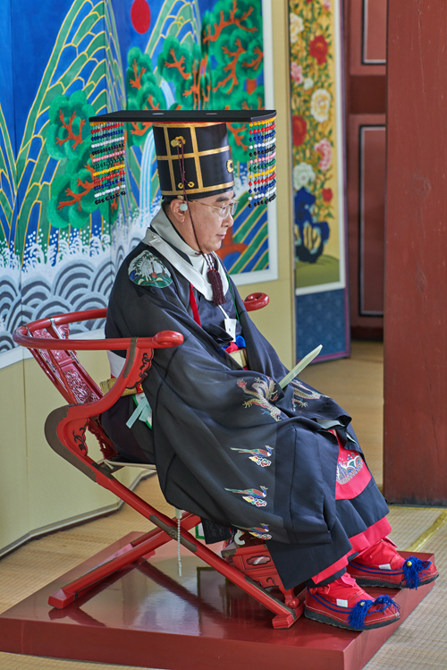
우리의 정체성
세계왕립아카데미는 박물관에 갇힌 유산이 아닌 살아있는 비즈니스 플랫폼으로, 전통과 현대의 조화를 이룹니다. 우리는 과거의 정적인 역사를 미래의 동적인 비즈니스 솔루션으로 전환하는 것을 목표로 합니다.
귀사의 브랜드에 '왕실의 품격'을 입히는 것
(Turning Legacy into Luxury)

Slide 58
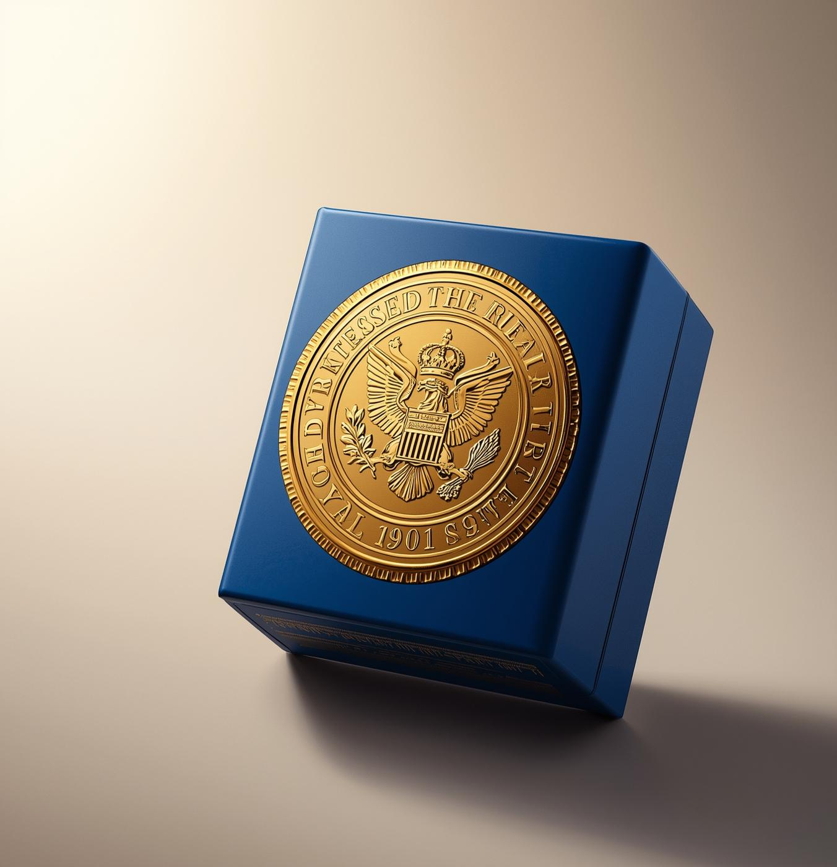
WRA Warrant_멤버쉽(K-Royal Certification) 특전
K-Royal Warrant
(인증제도)
홈페이지에 해당 옥새 사진이 들어가a면 안됩니다
여기 이미지처럼 비슷한 느낌의 사진만 들어가면 됩니다!
대한제국 왕실 지정 상품 인증 (K-Royal Warrant)
엄격한 심사를 통과한 우수 제품에 'Certified by Royal Academy' 옥새 마크 부여.
Digital Seal: 블록체인/NFT 기술을 결합하여 위변조가 불가능한 '정품 인증'.
기대 효과:
단순 제품(Product) → 명품(Masterpiece)으로 포지셔닝 이동.
가격 저항선 붕괴 (Premium Pricing 가능).

Slide 59
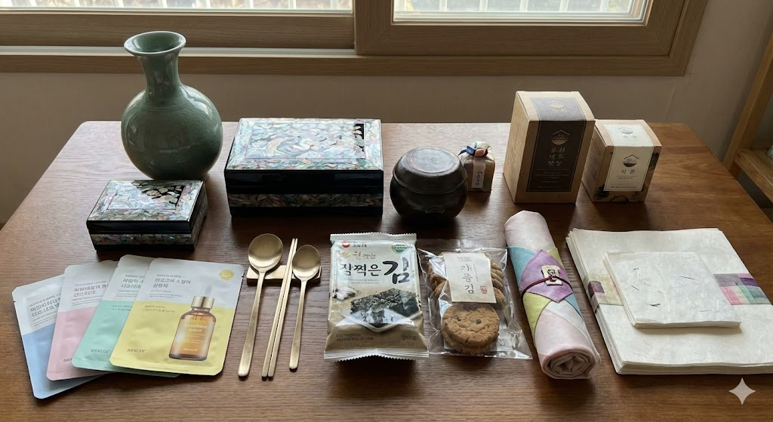
WRA Warrant_멤버쉽(K-Royal Certification) 특전
K-컬처 명품화
K-컬처의 글로벌 인기는 높아지고 있으나, 진정한 명품으로서의 깊이와 뿌리가 부족합니다. 이를 해결하기 위해 '품격', '신뢰', '연결'이라는 세 가지 핵심 요소를 강조하여 K-컬처의 브랜드 가치를 강화해야 합니다.

Slide 60
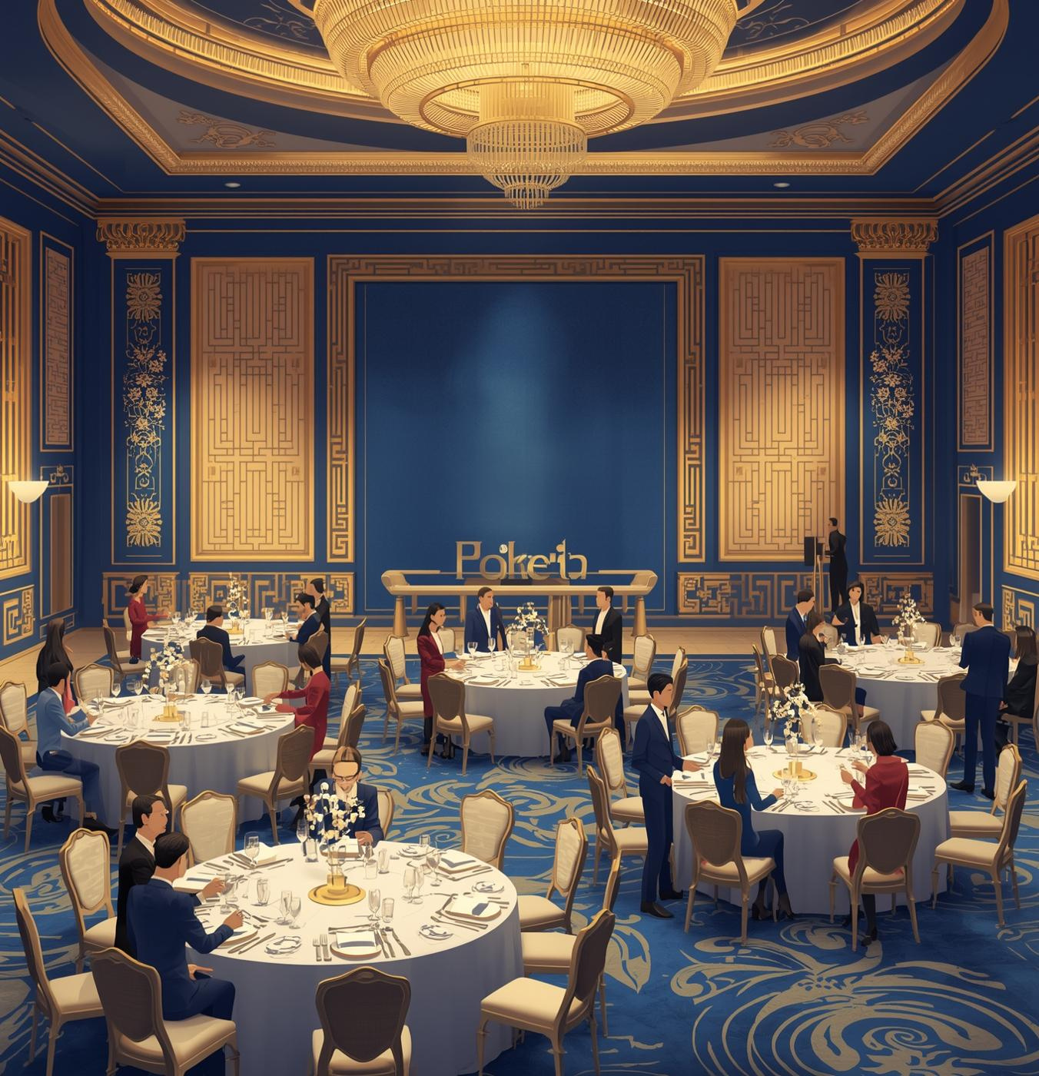

WRA Warrant_멤버쉽(K-Royal Certification) 특전
왕실 이너서클 네트워킹
왕실 이너서클 네트워킹은 인증기업 CEO들과의 독점적인 교류 기회를 제공합니다. 이 연회는 비즈니스 관계를 강화하고, 외교관과의 네트워킹을 통해 CSR 이미지를 제고하여 브랜드의 권위를 높이는 중요한 플랫폼입니다.
기업이 단순한 이익 창출을 넘어 사회적 책임(Corporate Social Responsibility)을 다하는 착하고 윤리적인 기업으로 인식되는 '브랜드 평판'이나 '기업의 인상'을 의미합니다.
앞서 보셨던 '왕실'이나 '명품' 브랜드들이 단순히 비싼 물건을 팔아서가 아니라, 그들이 가진 품격(Noblesse Oblige, 노블레스 오블리주)을 보여줌으로써 존경받는 것과 같은 맥락입니다.

Slide 61
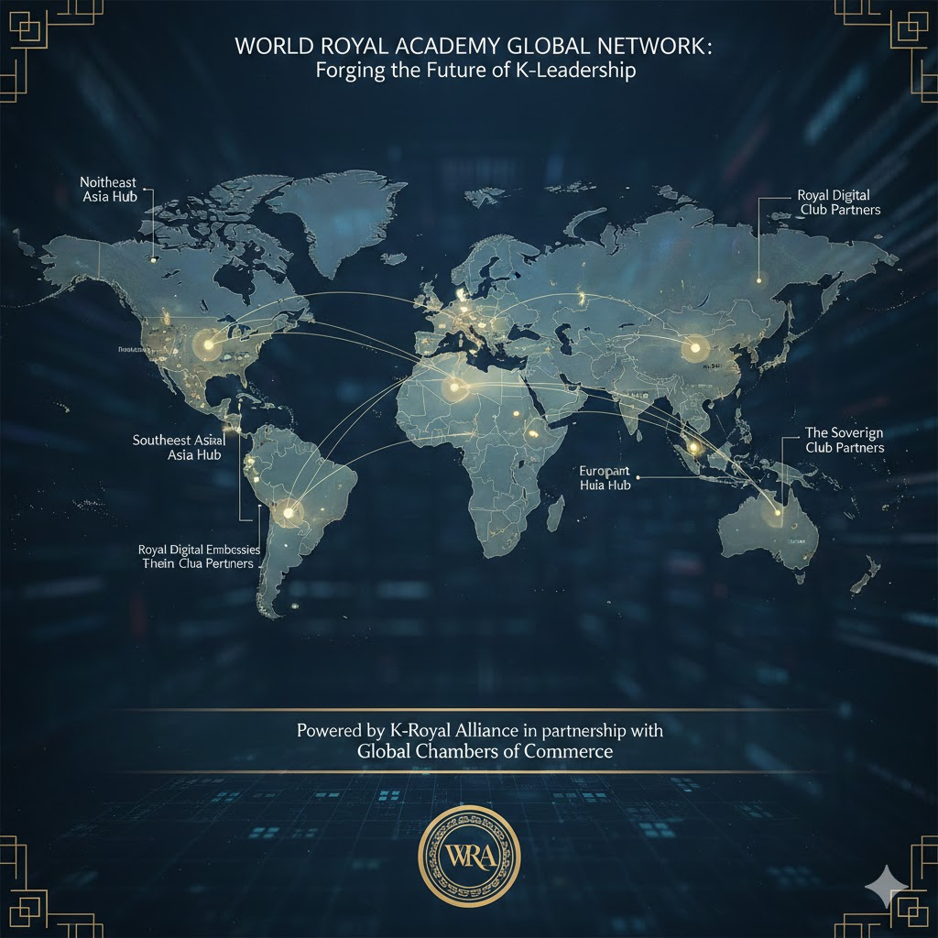
The Royal Premium Algorithm
Price: 스토리의 차이가 가격의 5배 차이를 만든다 (고부가가치화).
Gift Market: 명절/선물 시장에서 '주는 사람의 체면'을 세워주는 절대 강자.
Design: 인증 마크 부착만으로 패키지 디자인의 격조 상승 (Visual Upgrade).
Export: 해외 바이어에게 통하는 '문화적 여권(Cultural Passport)' 제공

Slide 62
WRA,
THE GLOBAL ROYAL ALLIANCE
[GLOBAL NETWORK] 세계 경제의 심장부와 연결된 거대한 동맹
세계왕립아카데미는 전 세계 25개국 이상의 외교 채널과 전략적 네트워크를 구축하고 있습니다. G7 선진국부터 신흥 경제 강국까지, 우리는 단순한 교육 교류를 넘어 글로벌 비즈니스와 문화의 가교 역할을 수행합니다.
■ Global Power Network (경제 대국) 미국, 영국, 독일, 프랑스, 캐나다, 이탈리아, 일본, 호주, 유럽등 세계 경제를 이끄는 핵심 국가와 긴밀히 소통합니다.
■ Innovation & Culture Network (혁신 및 문화) 스웨덴, 네덜란드, 뉴질랜드, 아일랜드, 튀르키예 등 각 대륙의 혁신을 주도하는 강소국들과의 교류를 통해 선진 교육 시스템을 벤치마킹합니다.
■ The New Silk Road (신성장 동력) 인도, 중국(CCPIT), 이란, 남아공, 인도네시아, 필리핀, 베트남, 몽골, 중앙아시아(타지키스탄, 네팔, 스리랑카, 방글라데시) 등 무한한 잠재력을 가진 시장에 'K-Human'의 가치를 전파합니다.

Slide 63
가장 한국적인 것이, 가장 세계적인 럭셔리가 됩니다.
세계왕립아카데미는 단순한 인증 기관이 아닙니다.
지금까지는 ‘로얄’이 없었습니다.
대한민국의 왕실을 증명하는 커뮤니티이자, 글로벌 시장을 향한 가장 강력한 쇄빙선입니다.

Slide 64
정통성(Legitimacy),
현금 흐름
(Cash Flow)으로
바뀌다
상징의 자산화
시간의 재정의
브랜드의 상징적 가치를 강화하여 소비자 인식을 높이고 자산으로 전환합니다.
옥새 권위를 신뢰 자본으로 전환 (Royal Certified)
브랜드의 역사적 의미를 현대적으로 재해석하여 고객의 감성을 자극합니다.
살아있는 유산(Living Heritage)을 통한 현대적 해석
공간의 확장
배타적 희소성
브랜드의 영역을 넓혀 다양한 고객층에 접근하고 새로운 시장을 창출합니다.
가장 폐쇄적인 황실에서 가장 개방적인 글로벌 비즈니스로
고유한 제품과 서비스로 소비자에게 독점적 경험을 제공합니다.
[옥새] + [블록체인] + [멤버십]
을 통한 가치 보호
황실 생태계: 의(衣)·식(食)·주(住)·학(學)·휴(休) 라이프스타일 전반의 제안

Slide 65
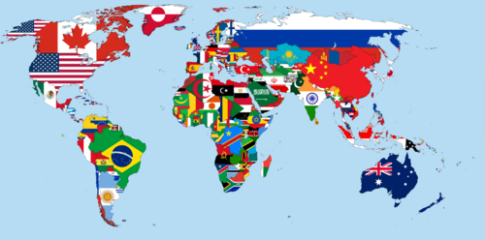

‘정통’ 한국을 알릴 기업들을 모집합니다

Slide 66
WRA Warrant_컨설팅( Royal Management Consulting)
1. 컨설팅 철학 (Philosophy)
"비즈니스에 품격을 더해, 국가의 자산이 되게 합니다."
기술은 훌륭하지만 표현이 서툰 기업, 세계로 나가고 싶지만 길을 모르는 기업에게
World Royal Academy는 나침반이 됩니다. 우리는 단순한 행정 지원을 넘어,
귀사의 기술과 제품에 '이겨낼 수 없는 서사(Narrative)'와 '거부할 수 없는 명분'을 입혀드립니다.

Slide 67
WRA Warrant_컨설팅( Royal Management Consulting)
2. 국가 지원사업 컨설팅 (National Project Strategy)
"심사위원을 설득하는 논리, 국가가 선택하는 명분 설계"
대한민국 정부 과제 및 지원사업은 단순한 기술력 싸움이 아닙니다.
'왜 이 기업이 국가 예산을 받아야 하는가?'에 대한 완벽한 스토리텔링과 사업화 전략이 핵심입니다.
Strategic Matching (맞춤형 전략 수립):
기업의 현재 역량(매출, 기술, 인력)을 정밀 진단하여 도전 가능한 정부 R&D, 수출 바우처, 창업 성장 기술 개발 사업 등을 매칭합니다.
Proposal & Narrative (사업계획서 고도화):
기술적 용어를 심사위원이 이해하기 쉬운 '설득의 언어'로 변환합니다.
단순 나열식 작성을 지양하고, [문제 제기 - 해결 방안 - 국가적 기대효과]로 이어지는
완벽한 논리 구조를 설계합니다.
PT & Speech Coaching (발표 역량 강화):
서면 평가 통과 후, 대면 평가(발표)를 위한 CEO 스피치 및 Q&A 대응 전략을 1:1로 코칭합니다.
(아카데미의 보이스/스피치 노하우 접목)

Slide 68
WRA Warrant_컨설팅( Royal Management Consulting)
3. 글로벌 진출 실전 컨설팅 (Global Practical Expansion)
"언어의 장벽을 넘어, 문화의 중심에 브랜드를 심다"
단순한 번역이나 바이어 소개에 그치지 않습니다.
현지 시장에서 '프리미엄 브랜드'로 안착할 수 있도록 제품의 정체성(Identity)을 현지화하고,
실질적인 판로 개척을 지원합니다.
1) Royal Branding & Localization (현지화 브랜딩):
Transcreation (창조적 번역): 단순 언어 번역이 아닌, 해당 국가의 문화적 코드와 정서에 맞게 제품명, 슬로건, 상세 페이지를 재창조합니다.
Luxury Positioning: 유럽/북미 시장 진입 시, 저가 경쟁이 아닌 'K-Royal Premium' 전략을 통해 고부가가치 제품으로 포지셔닝합니다.
2) Authentication & Licensing (인증 및 규제 대응):
해외 수출에 필수적인 인증(FDA, CE, CPNP 등) 취득을 위한 전문 가이드를 제공하며, 특히 영국/유럽 왕실 납품 등 특수 마켓 진입을 위한 자격 요건 분석을 지원합니다.
3) Practical Networking (실질적 비즈니스 매칭):
보여주기식 행사가 아닌, 실제 구매력을 가진 현지 유통사(Vendor), 갤러리, 편집숍과 직접 연결합니다.
해외 박람회 및 팝업 스토어 기획 시, 아카데미의 글로벌 네트워크를 활용해 VVIP 및 인플루언서 초청을 지원합니다.

Slide 69
WRA Warrant_컨설팅( Royal Management Consulting)
4. 컨설팅 프로세스 (The Royal Process)
Diagnosis (심층 진단): 기업의 Tech, Story, Market Fit 분석
Prescription (전략 처방): 국가 과제 타깃 설정 or 글로벌 진출 국가 선정
Transformation (체질 개선): 브랜딩 리뉴얼, 사업계획서 재설계, CEO 마인드셋 교육
Execution (실행 지원): 제안서 제출, 해외 바이어 미팅 주선, 계약 체결 지원
Feedback (사후 관리): 선정/진출 후 지속 성장을 위한 후속 R&D 및 마케팅 자문

Slide 70
WRA Warrant_컨설팅( Royal Management Consulting)
WRA는 기업의 운명을 바꿀 '전략'을 입안합니다.
많은 기업이 기술만 믿고 도전하다 고배를 마십니다.
World Royal Academy는 왕실의 안목(Insight)으로 귀사의 숨겨진 가치를 발굴하고,
가장 매혹적인 언어로 포장하여 세상에 내놓습니다.
지금, 당신의 비즈니스를 'Royal Class'로 격상시키십시오.

Slide 71
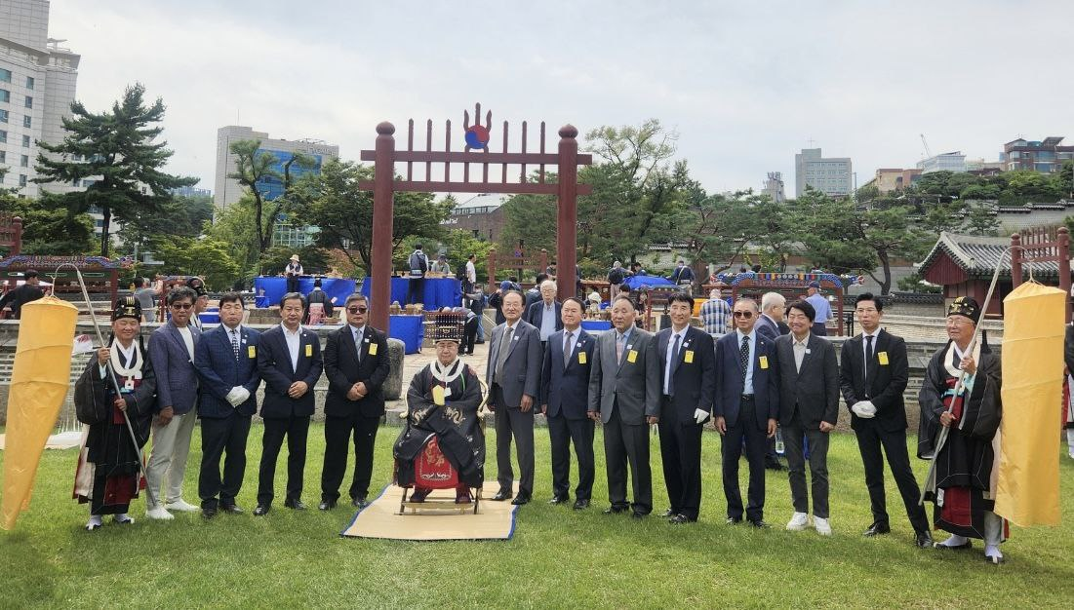
명품, 곧 명문이 되어
유산이 됩니다

Slide 72
WRA Warrant_커뮤니티
-공지
-뉴스레터 구독
-QnA
기존 메타버스 홈페이지에서 넣으셨던 대로 넣어주시면 됩니다!
단, ‘뉴스레터’구독 항목에서는 다음을 참고해서 만들어주시면 됩니다.
<뉴스레터>
Headline:"당신의 브랜드에 '서사(Narrative)'가 있습니까?"
Sub-text: 물건이 아닌 가치를 팝니다. 기술이 아닌 정신을 이야기합니다.
한국의 아름다움과 세계의 품격이 만나는 지점, 그 깊은 이야기를 가장 먼저 전해드릴게요.
Input Field: [ 이름 ] [ 이메일 주소 ] [ 세계왕립아카데미의 편지 받아보기 ]

Slide 73

Join us in partnership!
WORLD ROYAL ACADEMY SITE.COM
@세계왕립아카데미
(+82) 10-2886-7392
Social Media
Phone
Website

